Slide 1
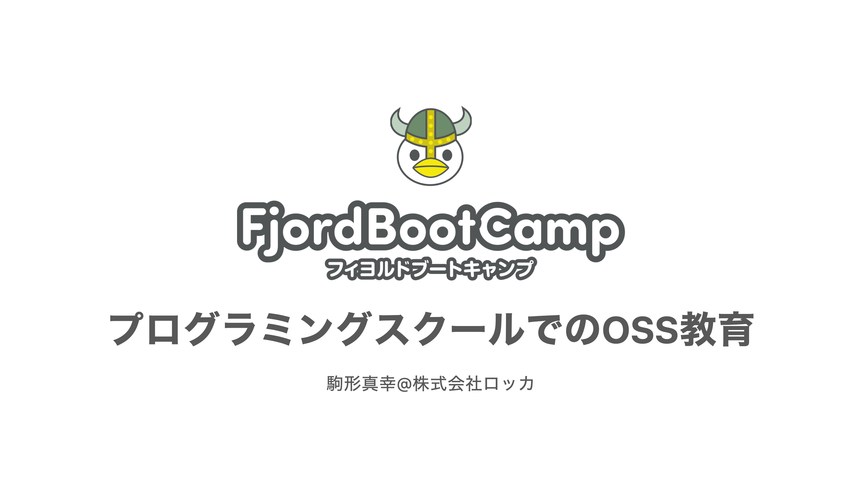

Slide 2

Notes:
駒形と申します。 フィヨルドブートキャンプでは代表兼、スクールでのメンターをやっています。 25年ぐらいプログラマーをやっていて、ここ数年はプログラミングスクールを運営しています。

Slide 3
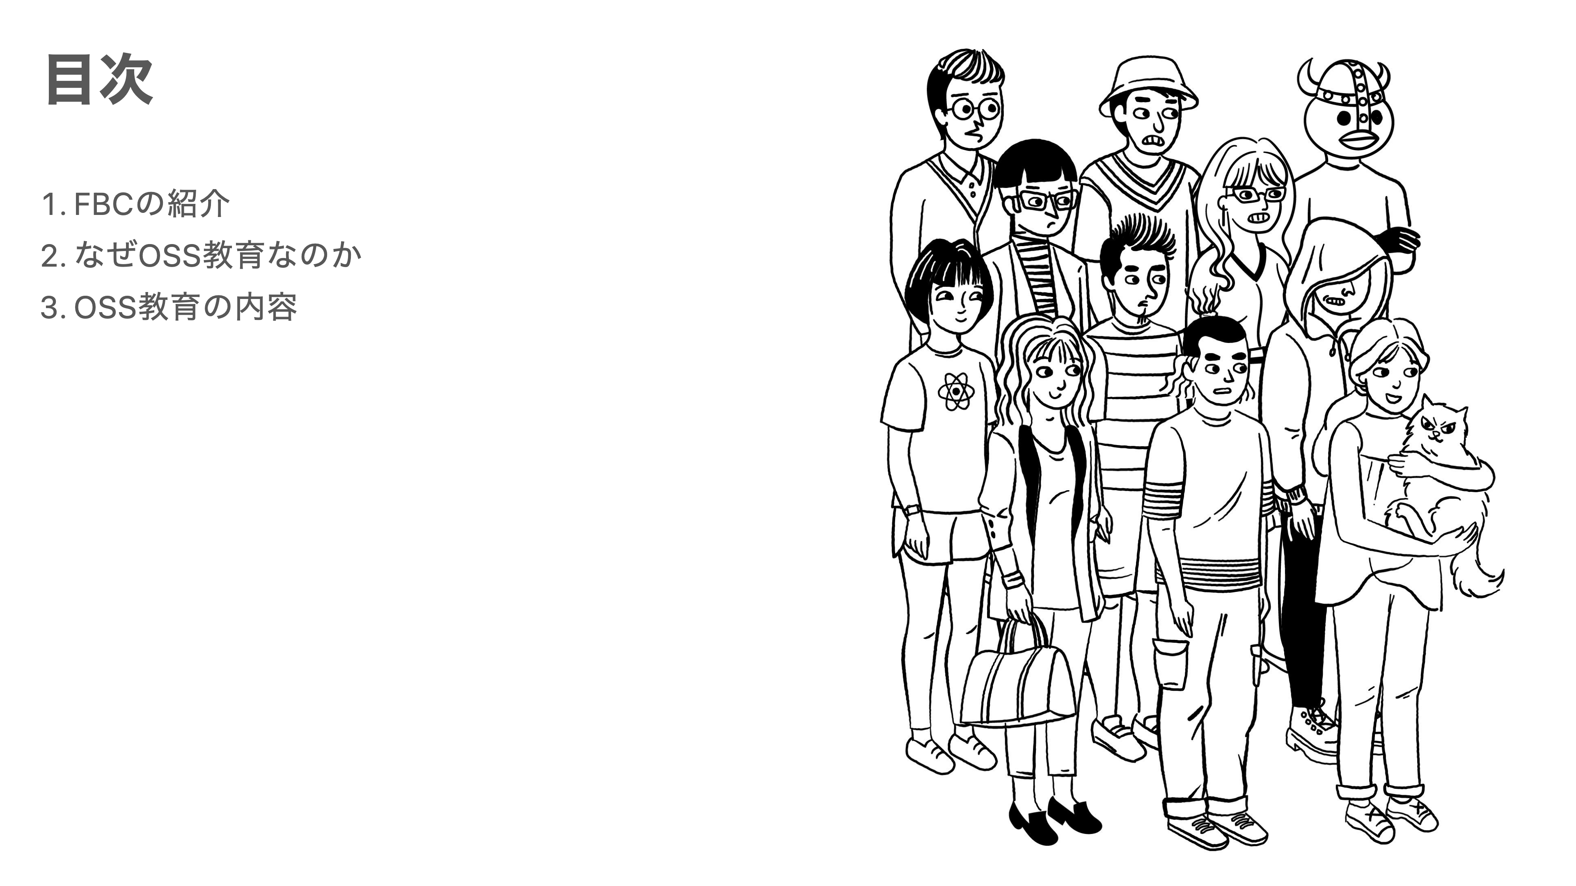
Notes:
今日は大まかに、フィヨルドブートキャンプの紹介と、なぜOSS教育なのか、OSS教育の実際の内容についてお話し致します。

Slide 4

Notes:
プログラミングスクールのフィヨルドブートキャンプの紹介をします。

Slide 5
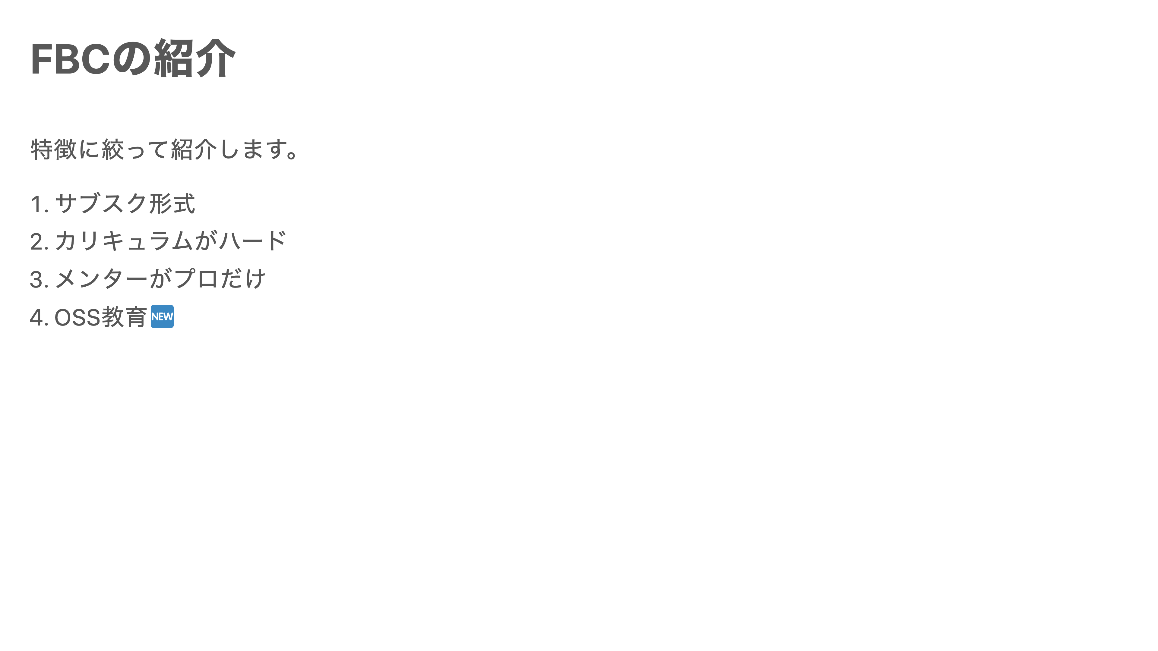
Notes:
簡単に特徴に絞って紹介します。

Slide 6
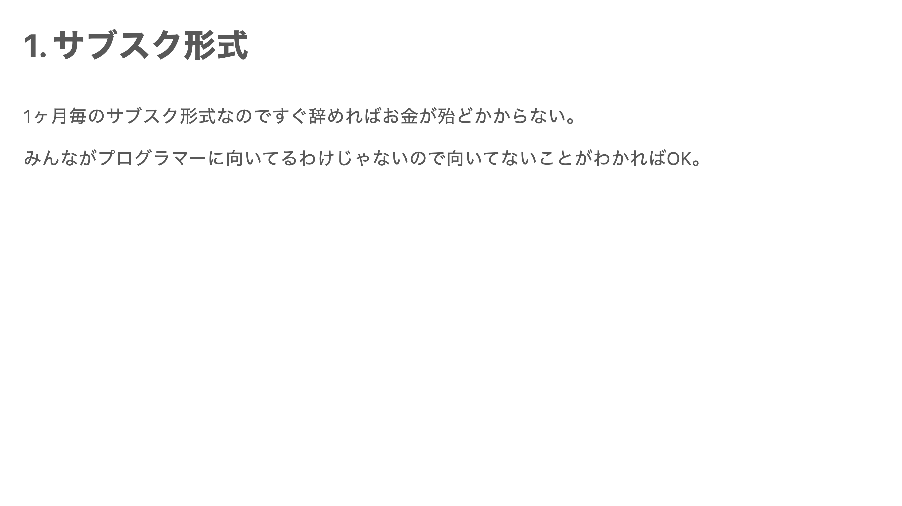
Notes:
一つ目はサブスク形式ということです。 一ヶ月毎に課金されるサブスク形式なので、最初に大金を支払う必要はなくて、一ヶ月で辞めれば一ヶ月分だけのお金で済みます。 みんながみんな必ずプログラマーにならなきゃいけないわけではないですし、専門職はそういうものではないと思います。 向いていないことがわかればわかったでそれは他のことをやれば良いので、前進だと思っていますし、そのように説明しています。

Slide 7
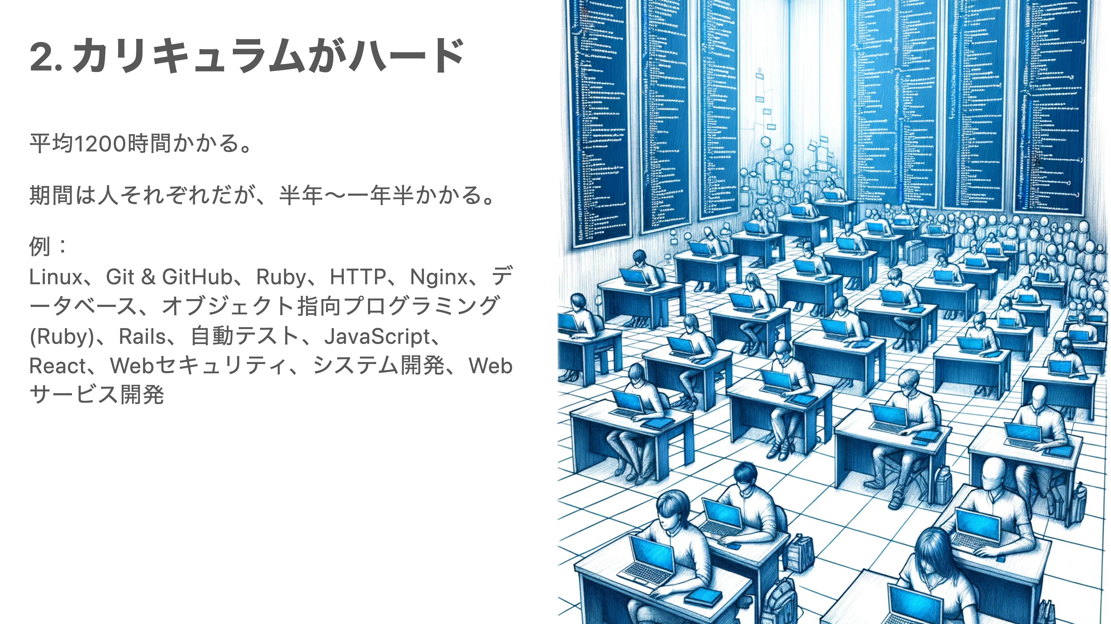
Notes:
二つ目はカリキュラムがハードということです。 卒業するまでに平均で学習時間が1200時間ほどかかります。 期間については平日夜中だけやる人もいれば、フルタイムでやる人もいるので人それぞれですが、 半年から一年半ぐらいかかります。 内容としては、RailsプログラマーコースではLinuxの使い方やNginxでWebサーバーを建てるところからやって、RubyやRails、自動テストやJavaScript、Reactなんかを学びます。 またスクラム形式で実際にこのスクールで使っているEラーニングシステム自体を開発したり、アイデアの部分からWebサービスを自分で作ってデプロイするカリキュラムもあります。

Slide 8

Notes:
メンターがプロのエンジニアだけというのも特徴です。 プロのエンジニアが副業でメンターをやってださっています。 コードレビューなど、決まりきった答えではないカリキュラムがたくさんあるので、 プロではないと答えられないと思っています。 また、エンジニアのコミュニティを重視しているので、メンターはプロだけにしています。 よくある卒業生がアルバイトでメンターをやるといったことはなしにしています。

Slide 9
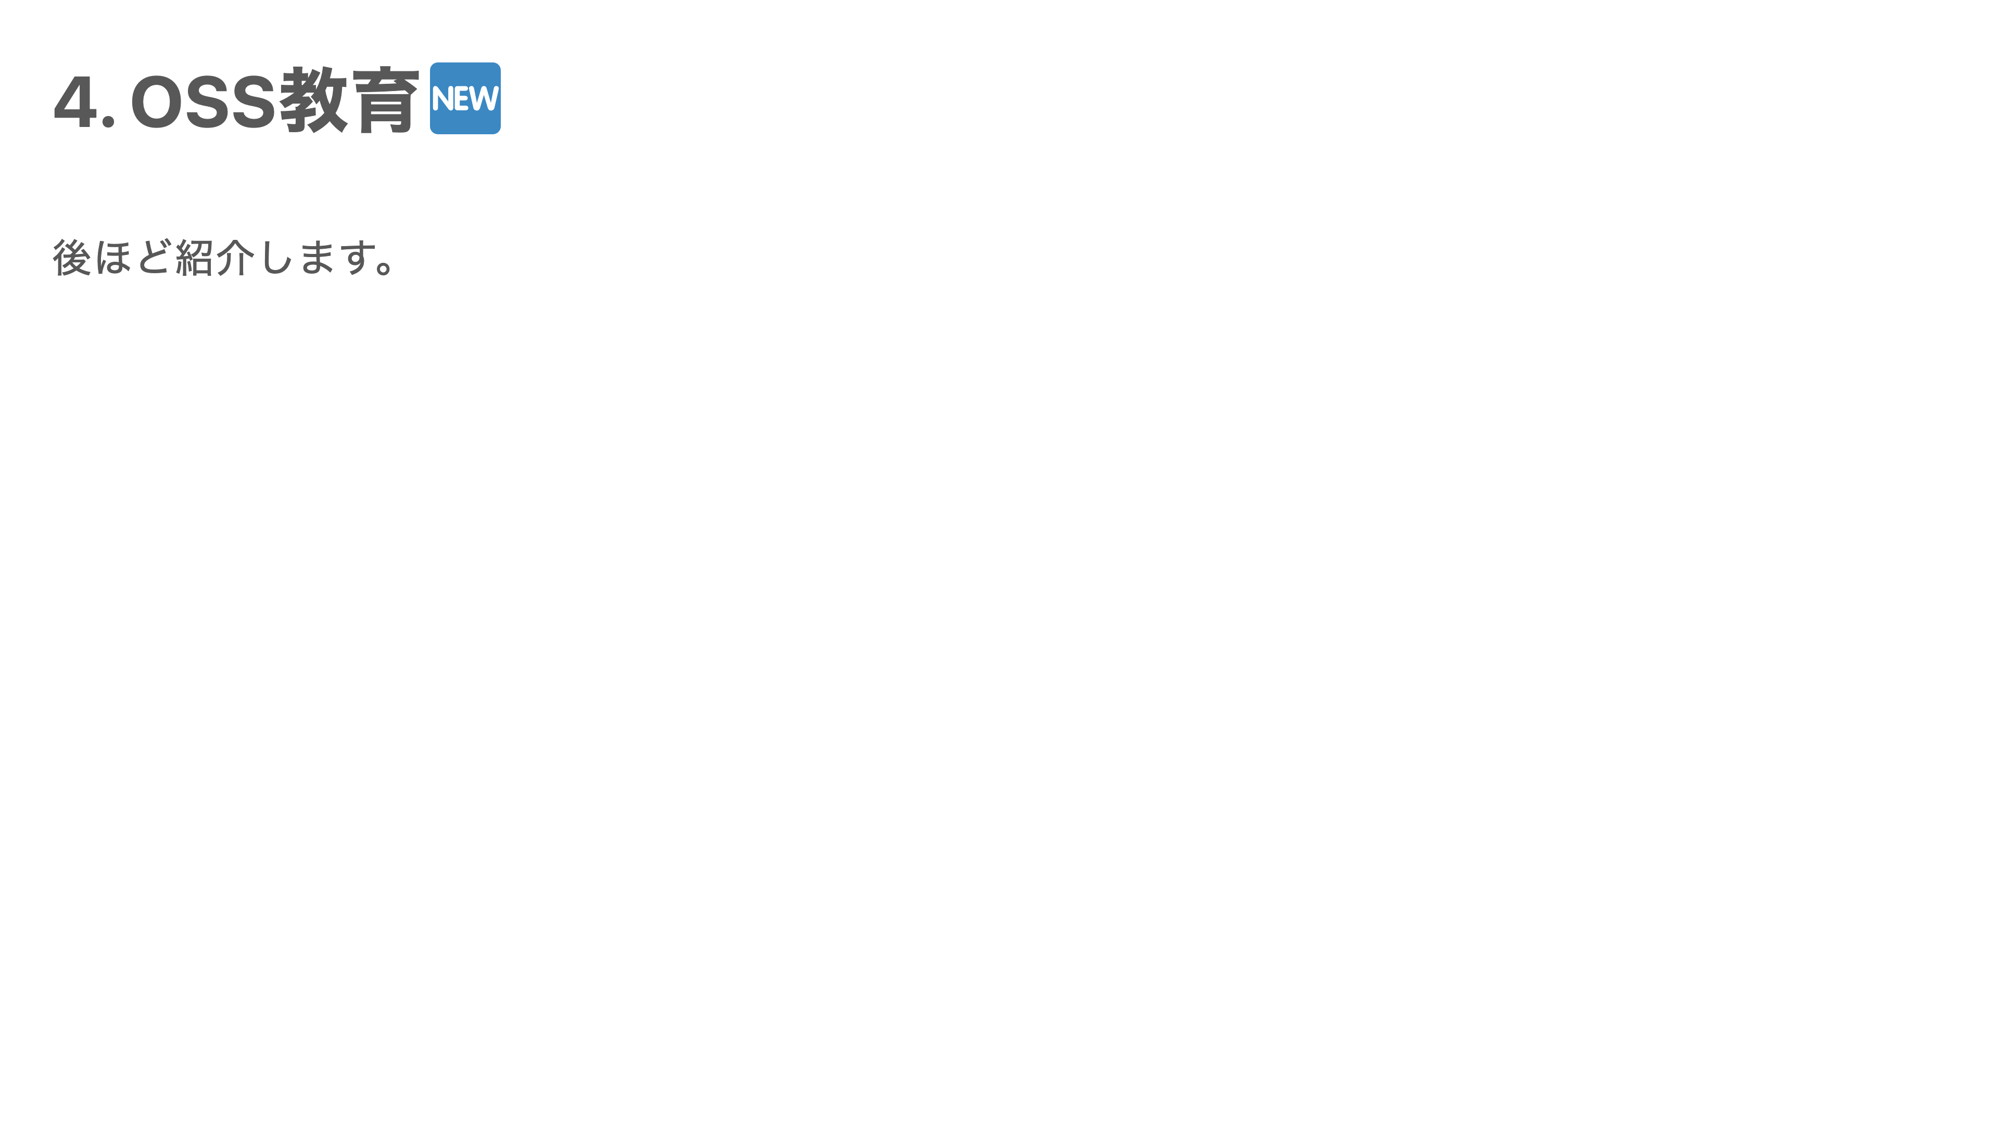
Notes:
こちらは後ほどお話しします。

Slide 10
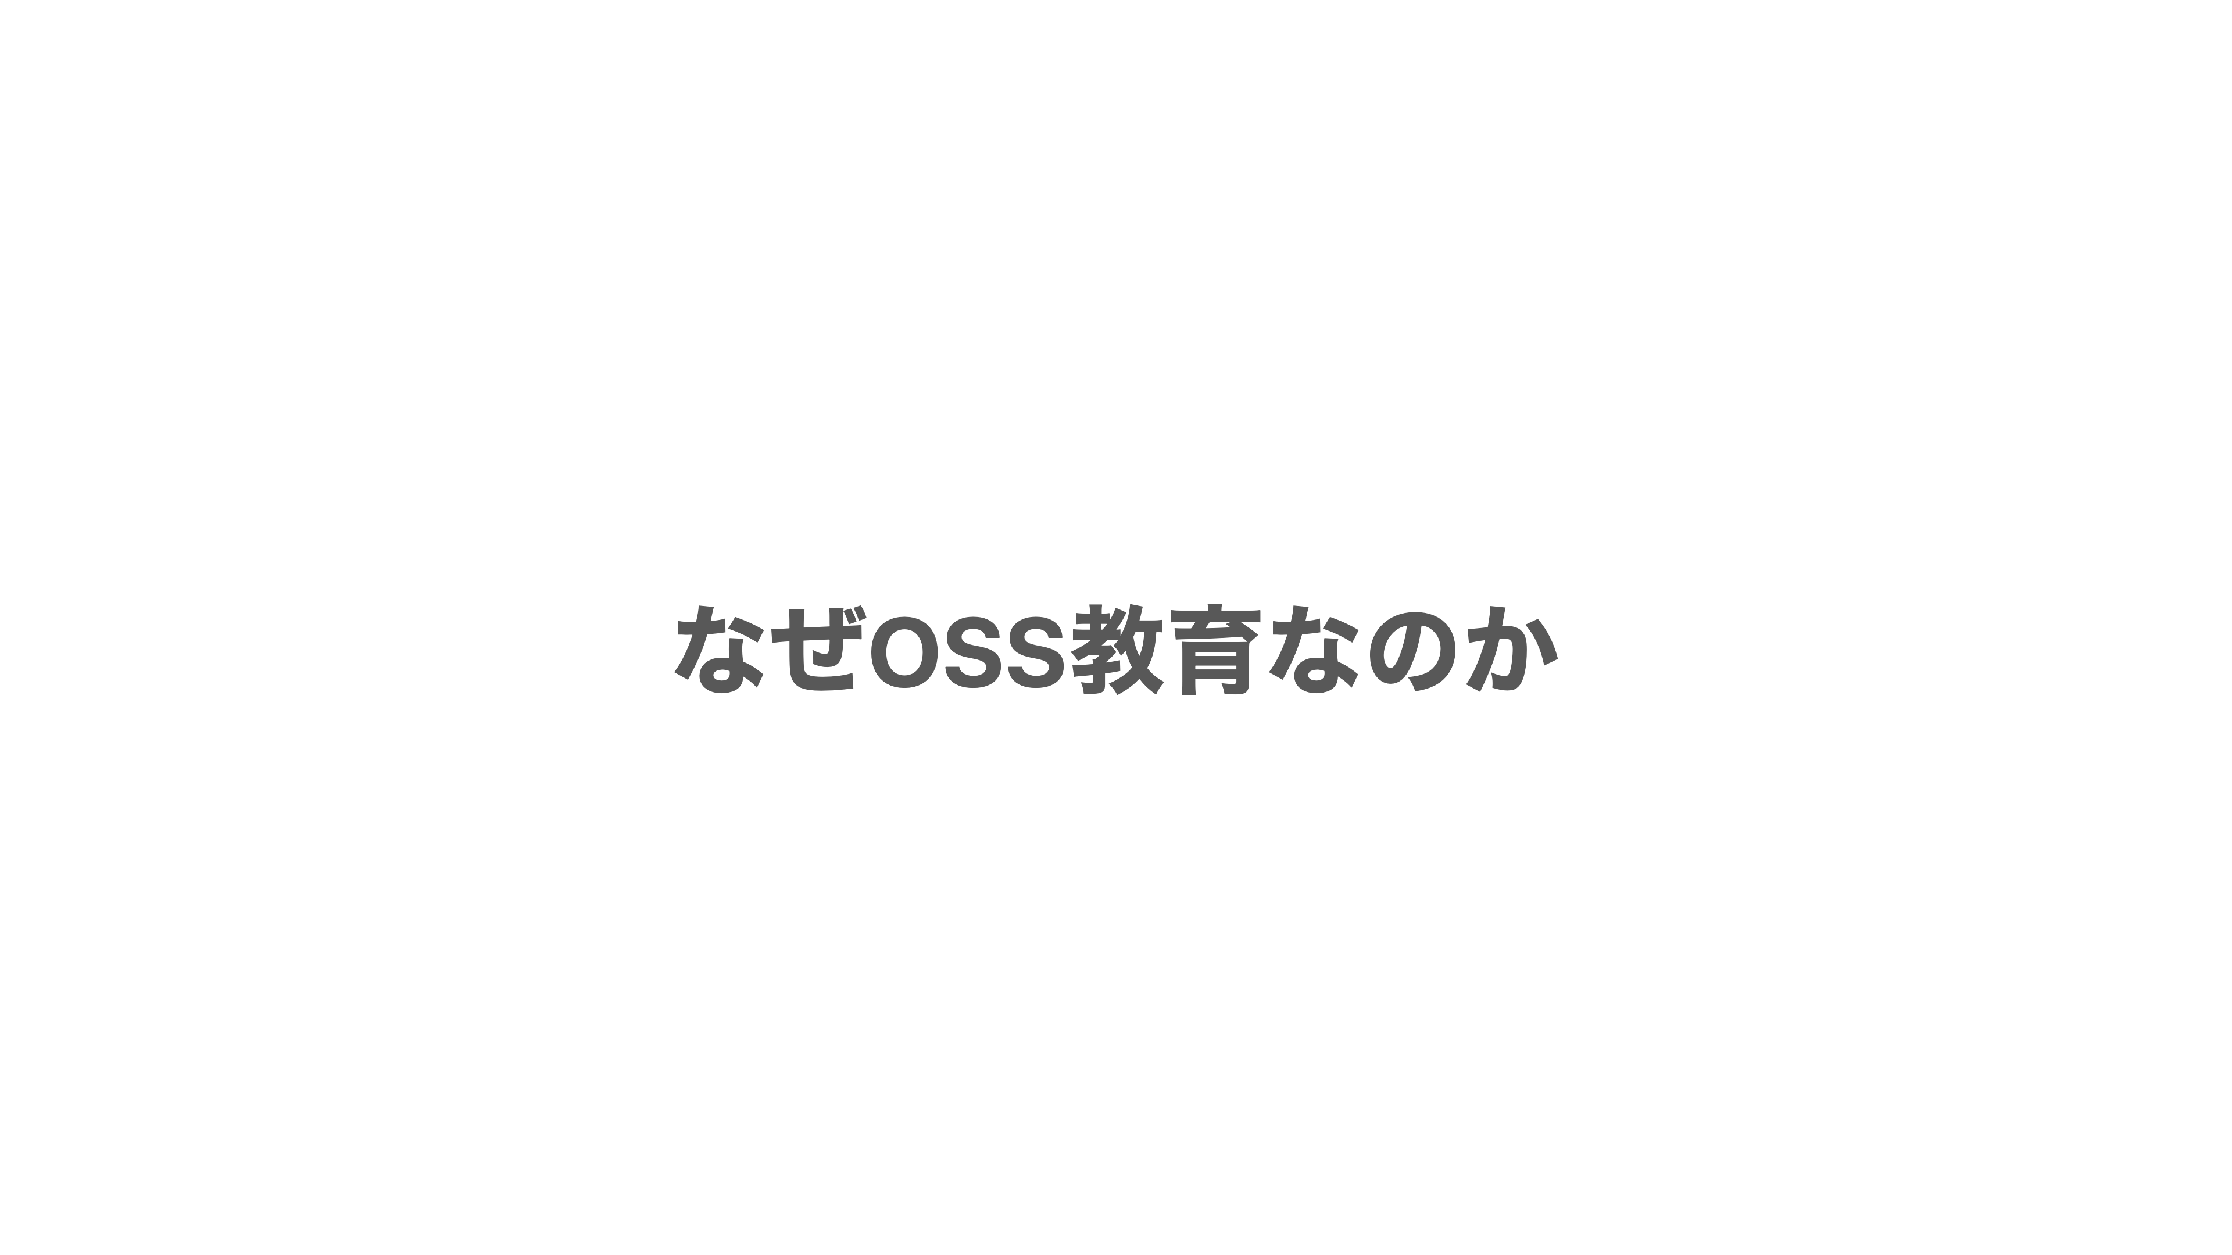
Notes:
次はなぜOSS教育なのかについてお話しします。

Slide 11
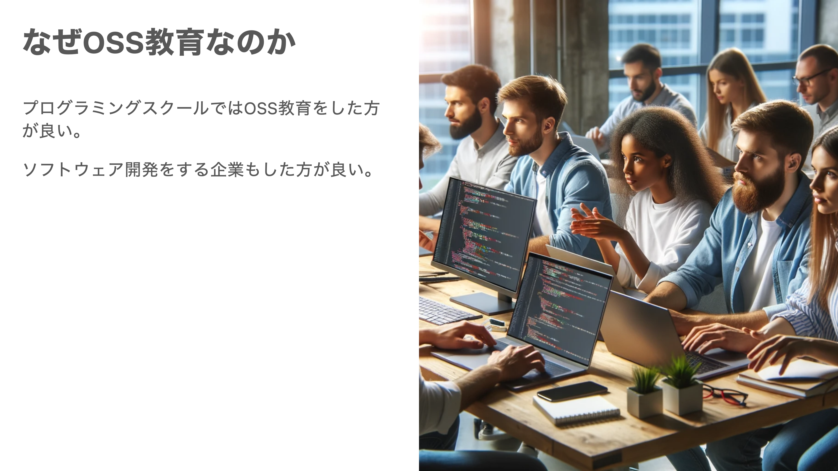
Notes:
プログラミングスクールではOSS教育をした方が良い。 と思っています。 そして ソフトウェア開発をする企業も同じくした方が良い。 と思っています。

Slide 12
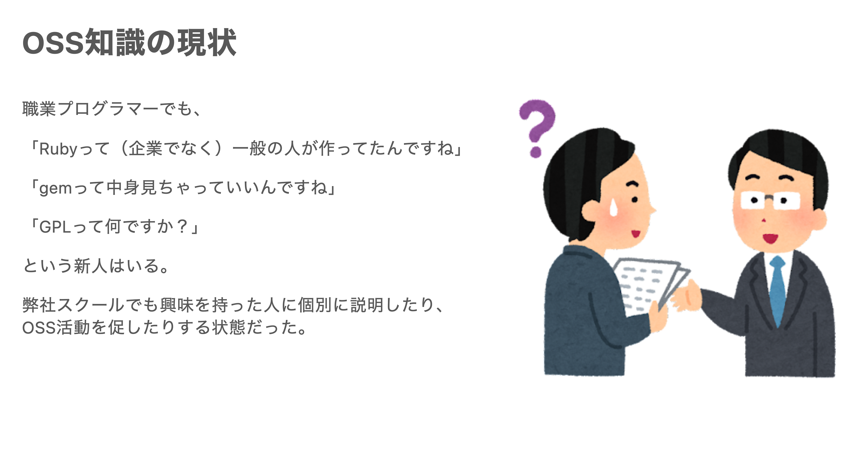

Slide 13
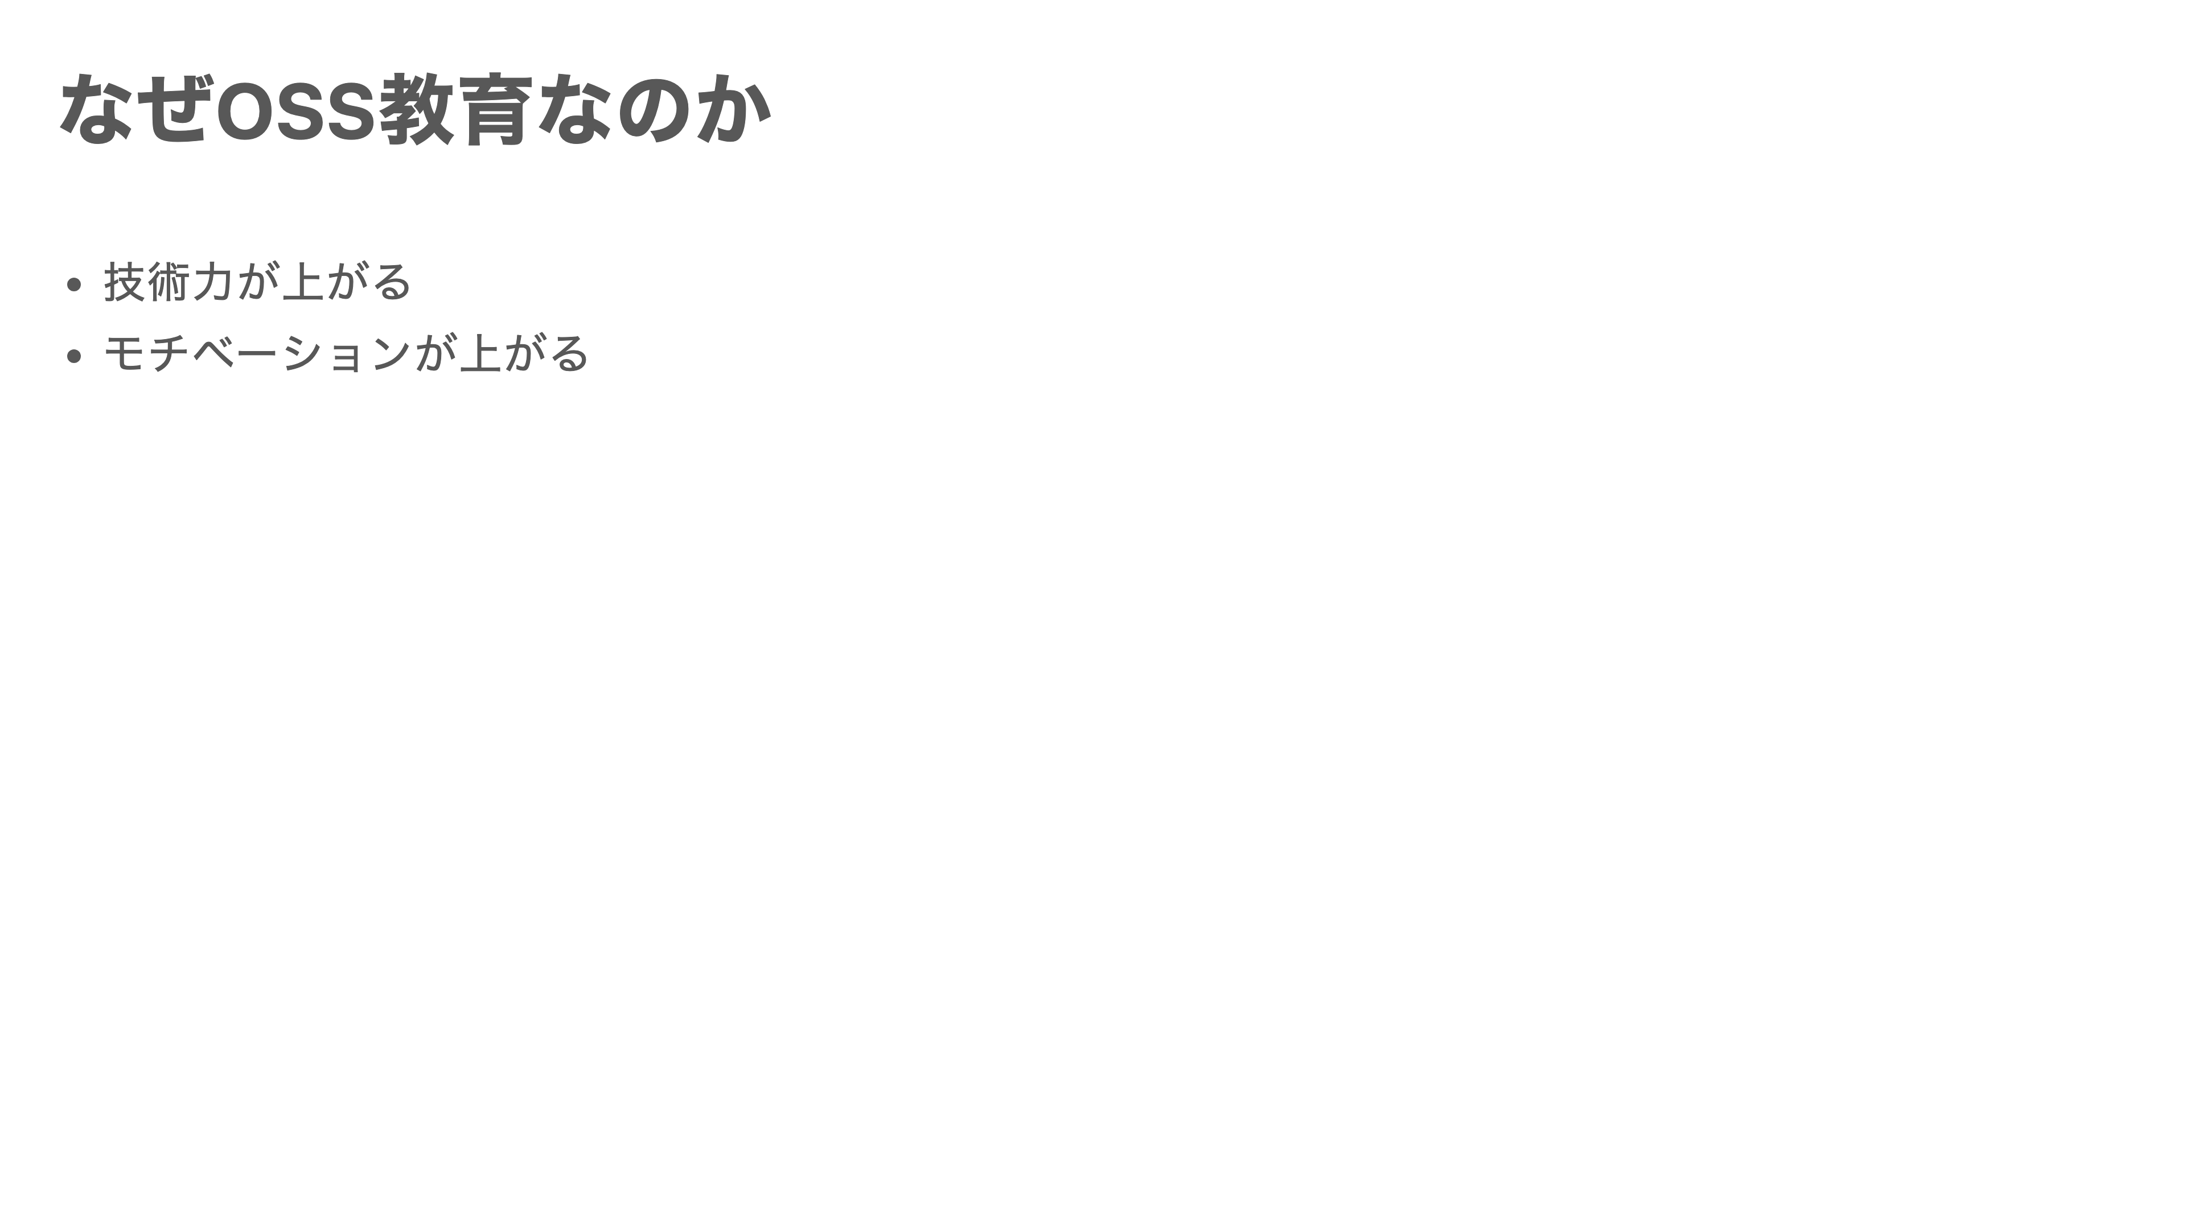

Slide 14
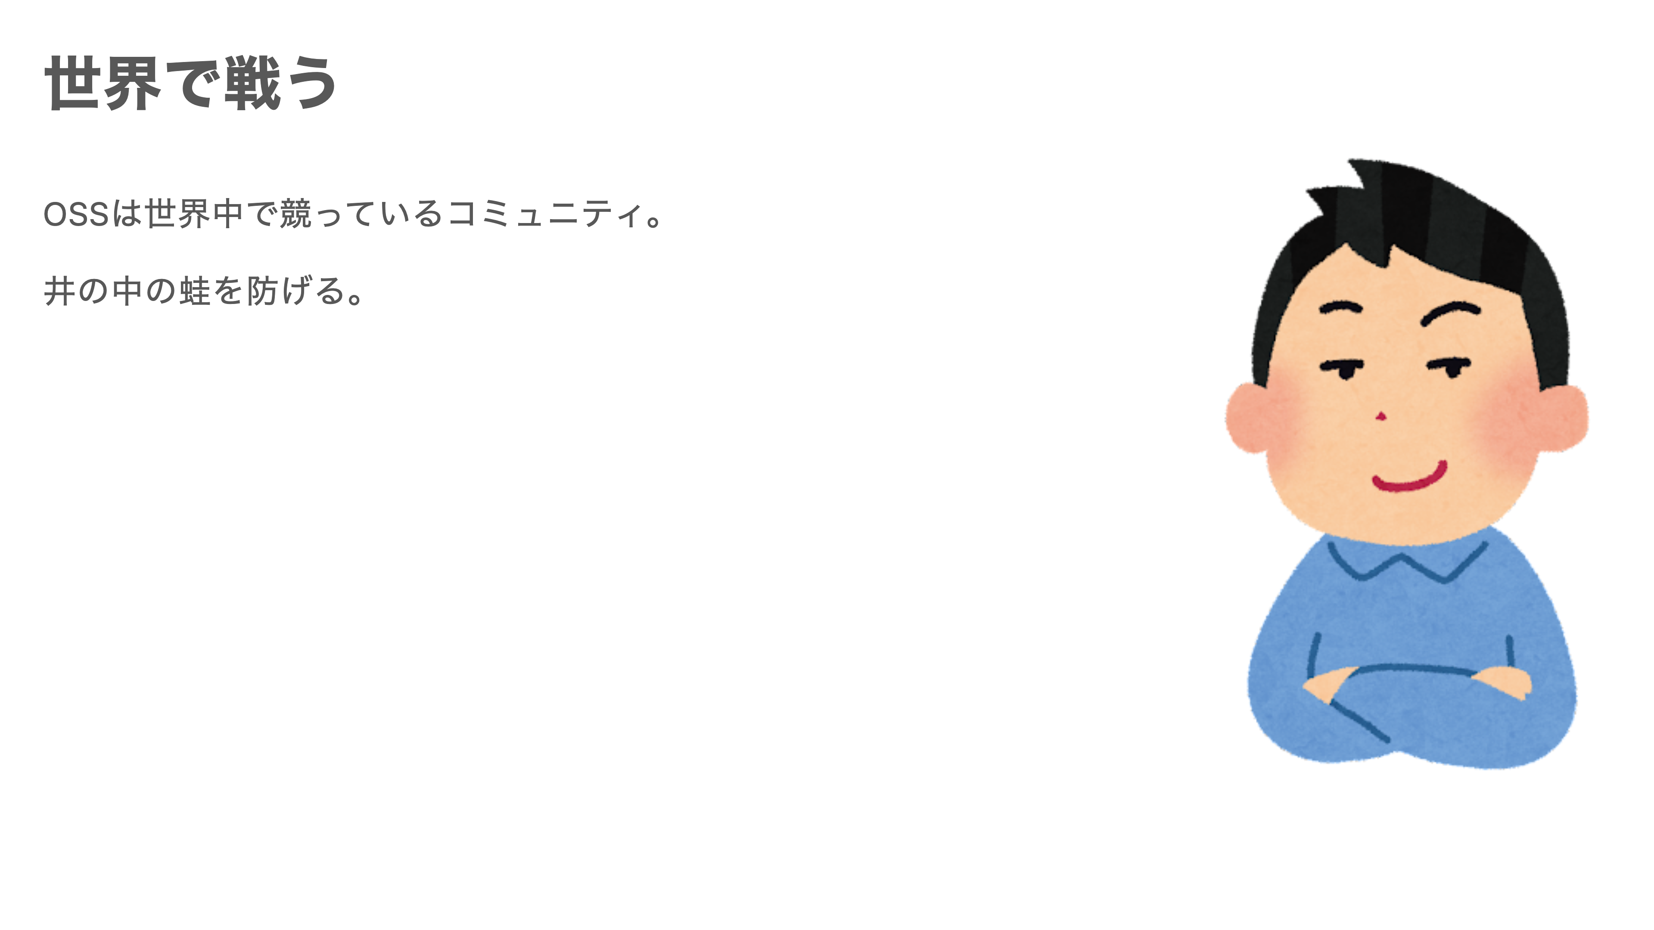
Notes:
技術力が上がる点についてですが、 OSSというのは世界中で競っているコミュニティなので、 会社内や周辺コミュニティだけの井の中の蛙状態を防げます。

Slide 15
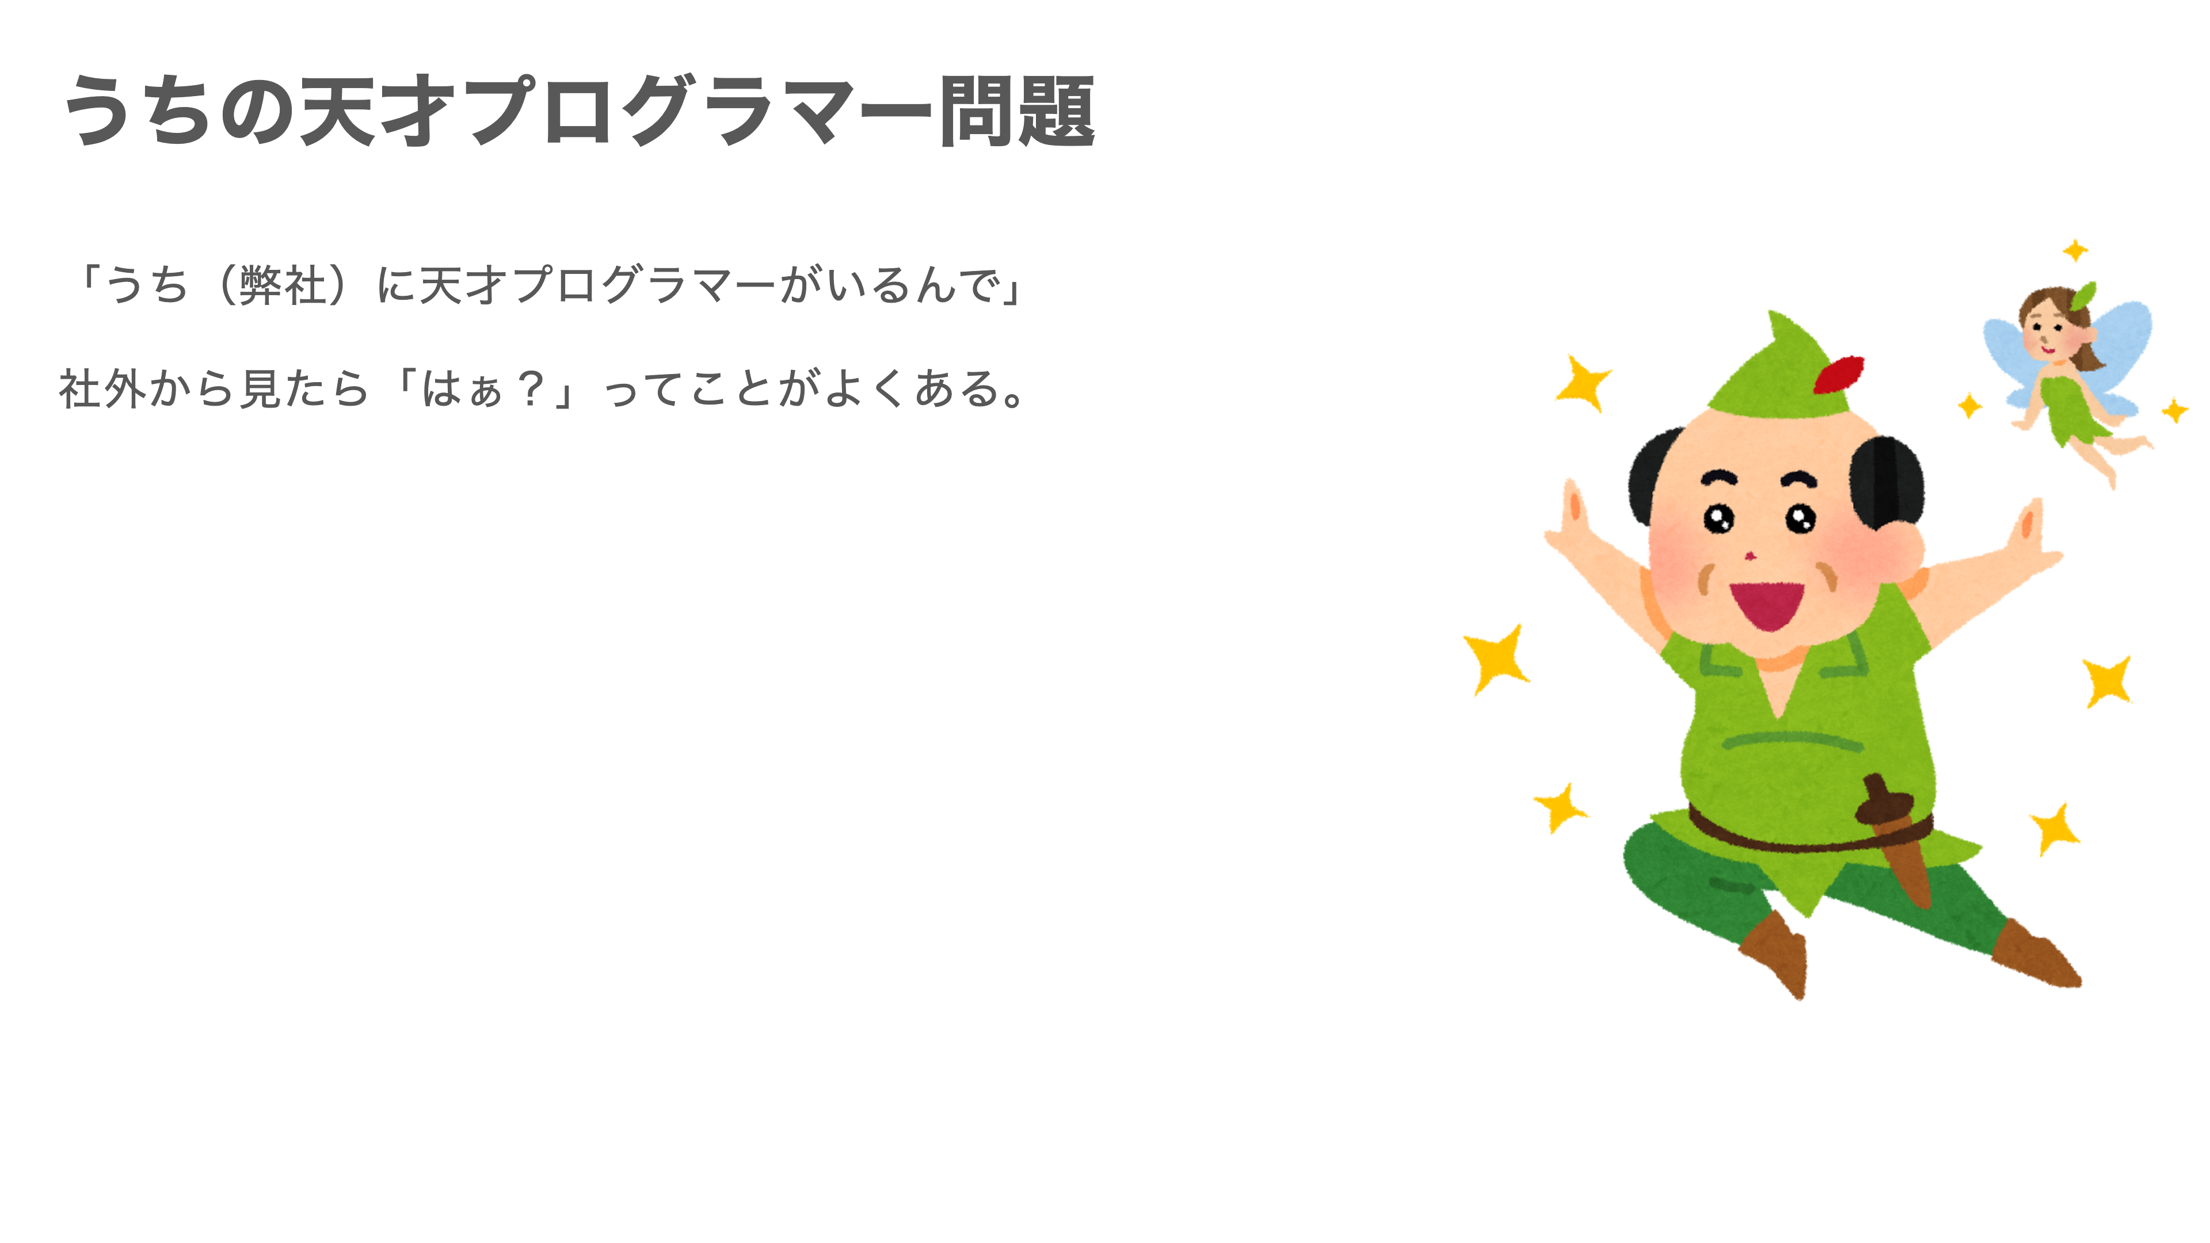
Notes:
「うちの天才プログラマー問題」というのがあります。 営業さんとかが外部にに「うちにに天才プログラマーがいるんで大丈夫です」 とかよく言ってて、 狭い会社内だけのコミュニティだと勘違いしちゃいがちです。 社外から見たら「はぁ？どこが？」ってことはよくあります。 OSS活動していればそれを防げるわけです。

Slide 16
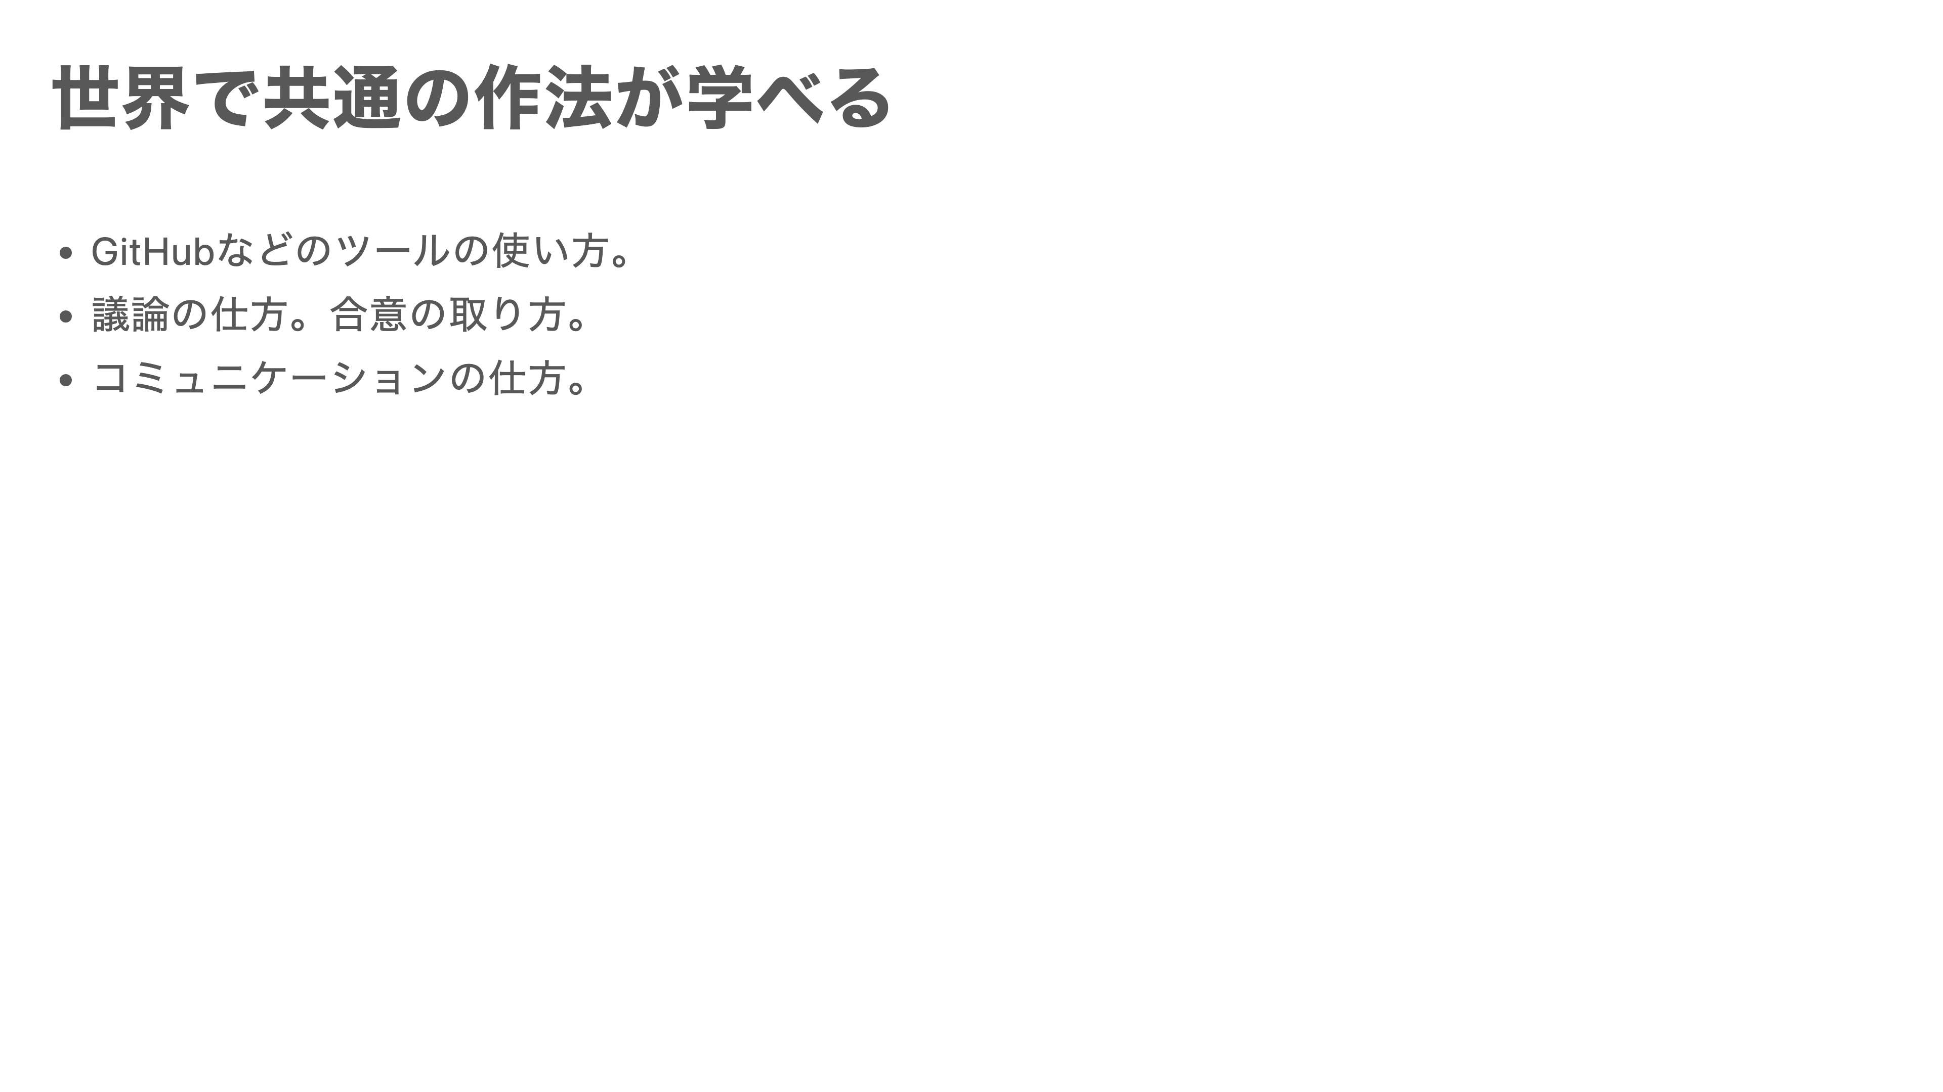

Slide 17
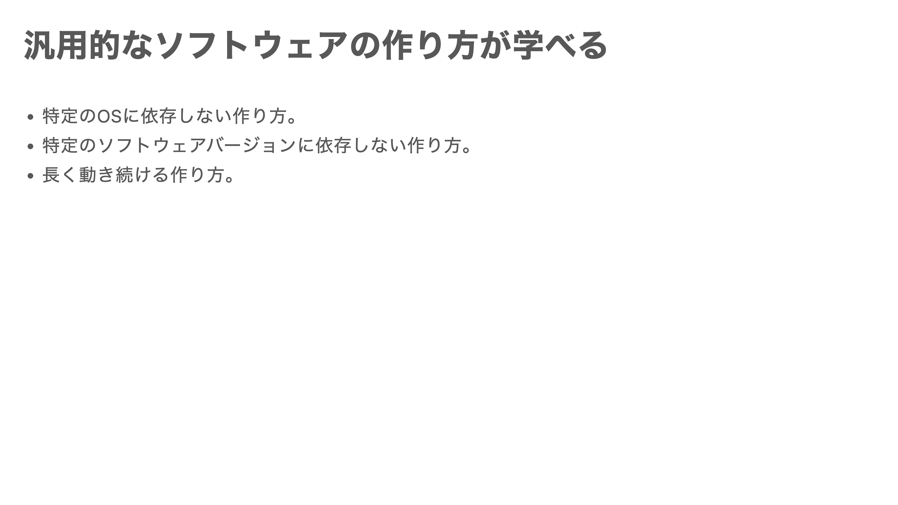

Slide 18
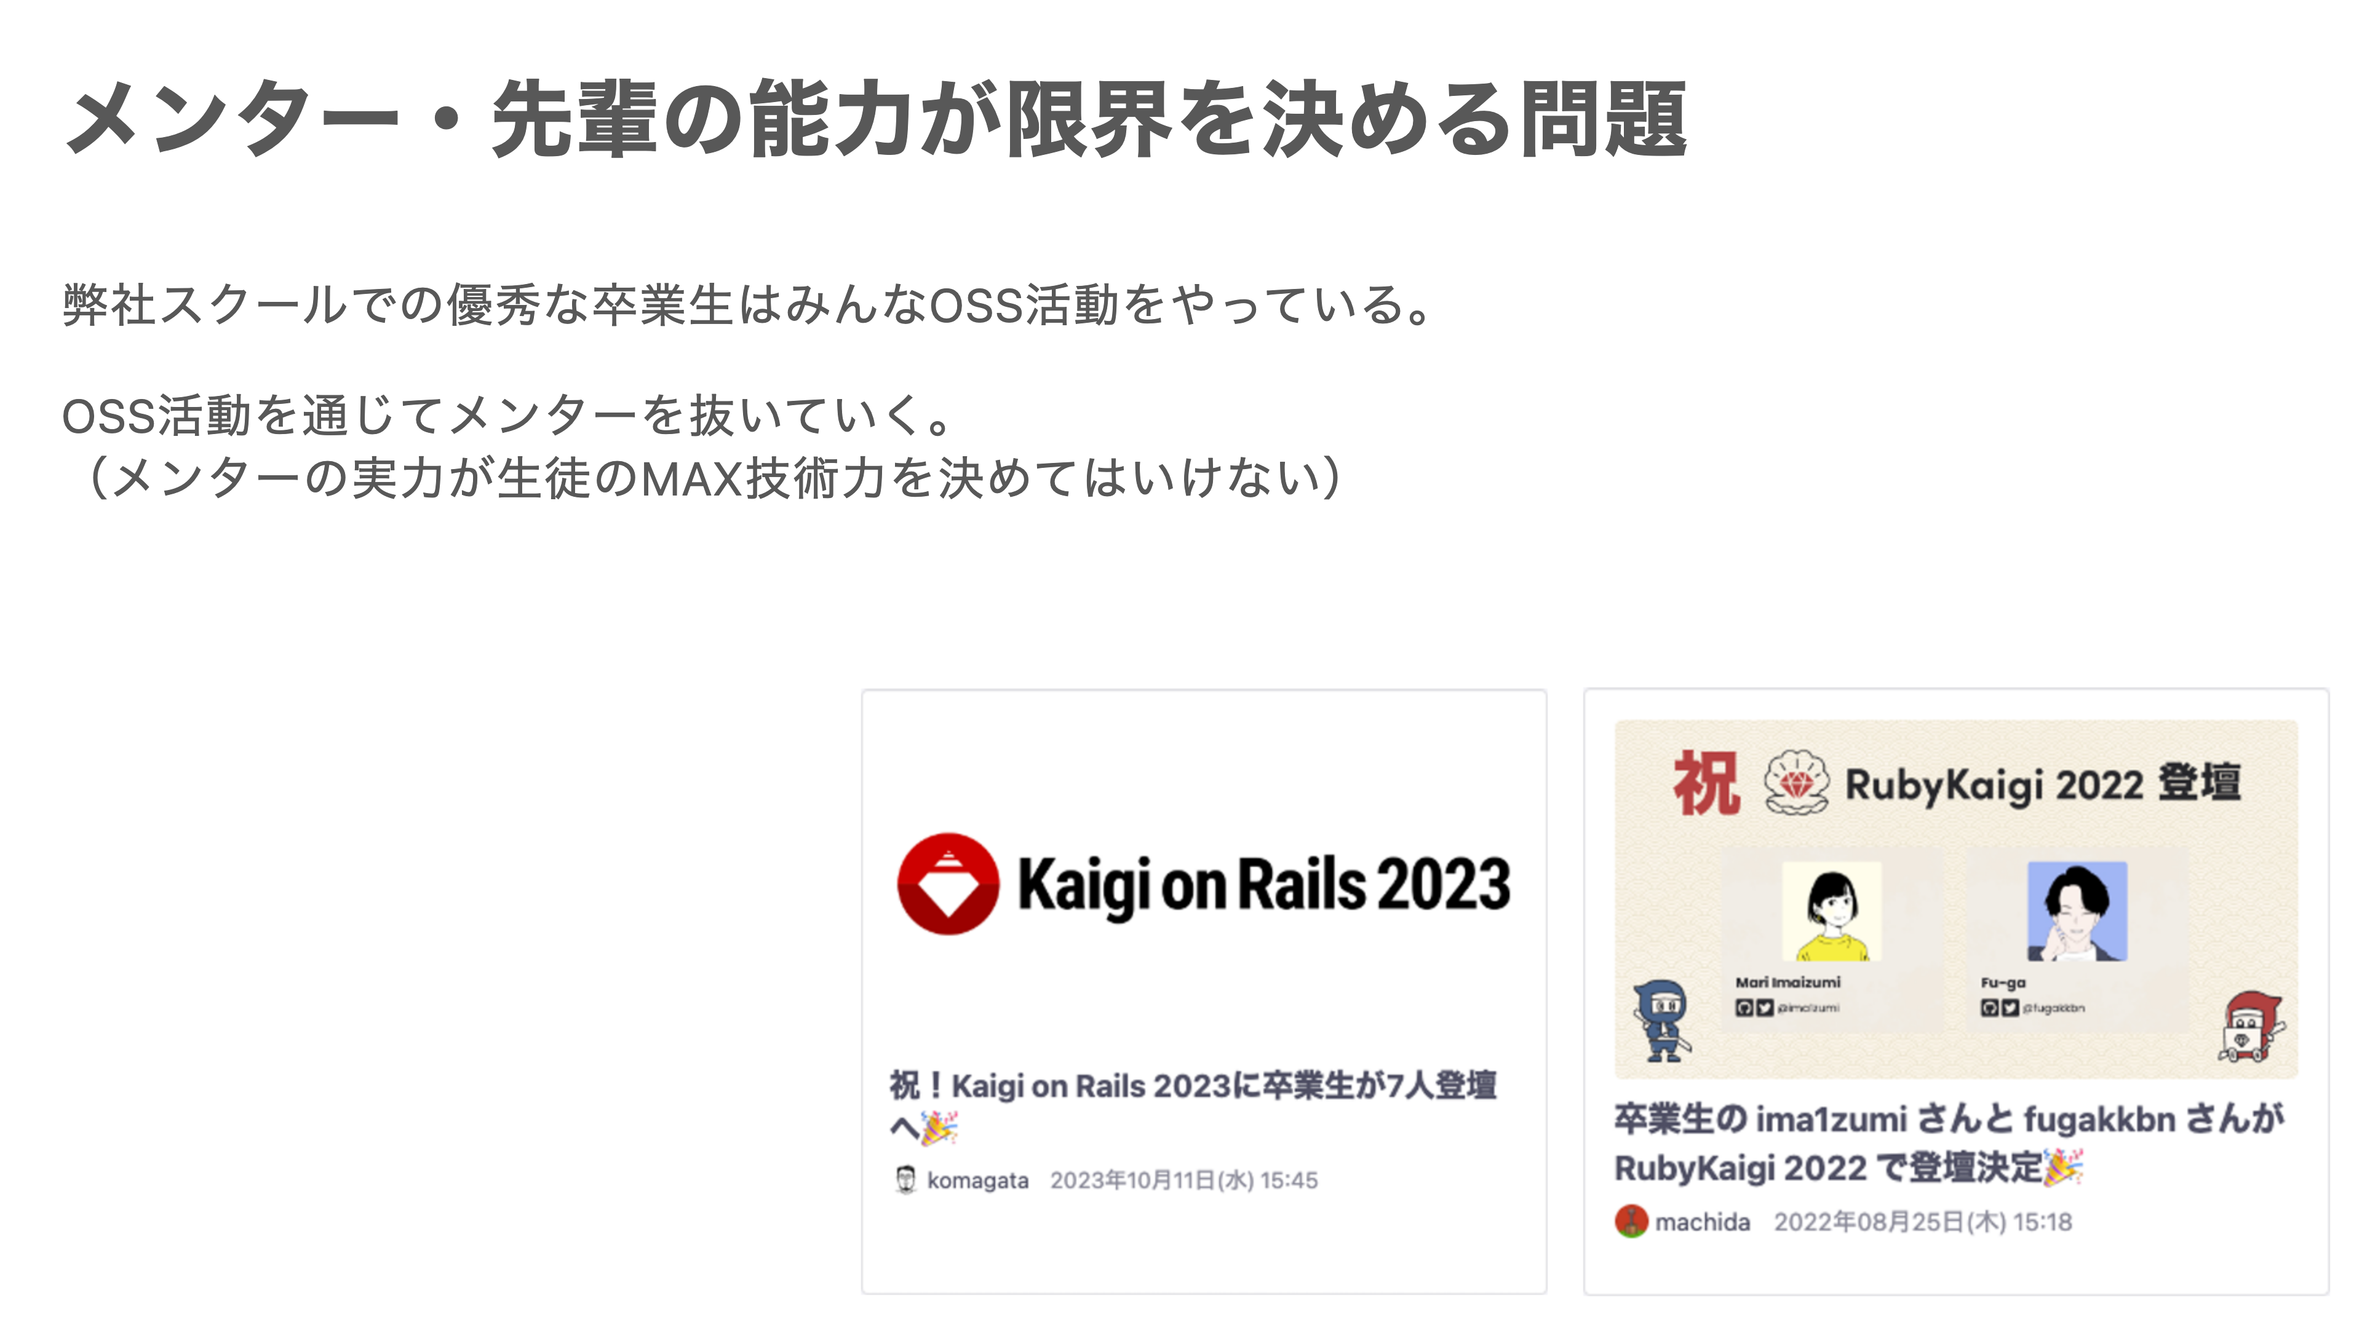
Notes:
技術力については弊社スクールで考えてみても、 優秀な卒業生はみんなOSS活動をやっているなと思います。

Slide 19
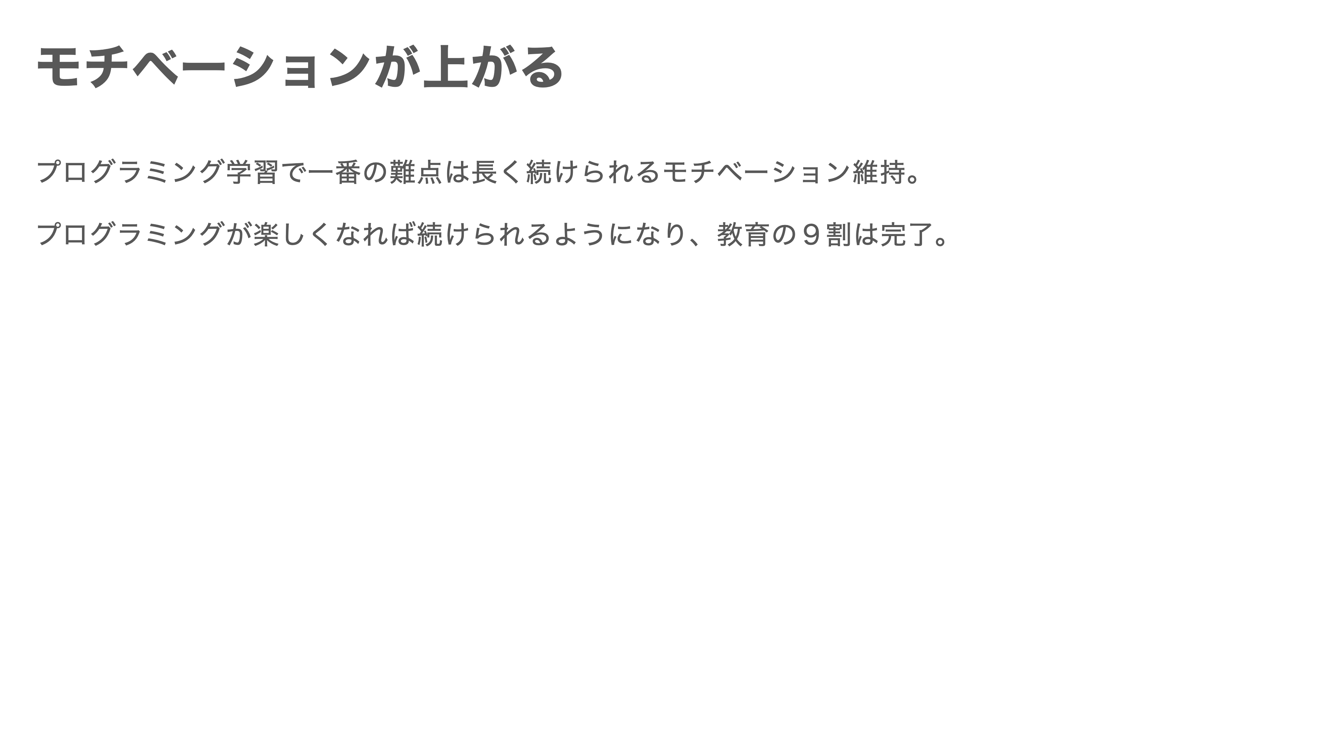
Notes:
モチベーションについてですが、 スクールを何年もやっていて本当に感じるのが、 長く続けるモチベーション維持が一番難しいし、大事だということです。 スクールとして技術的な内容のカリキュラムがだんだん整備されていくんですが、 効率的に技術を覚える方向になってしまって楽しさについて忘れがちです。 生徒の方を見ていても、プログラミングが楽しくなったらあとは勝手に勉強していくんで、 いかにプログラミングを楽しく思ってもらえるかだと思います。

Slide 20
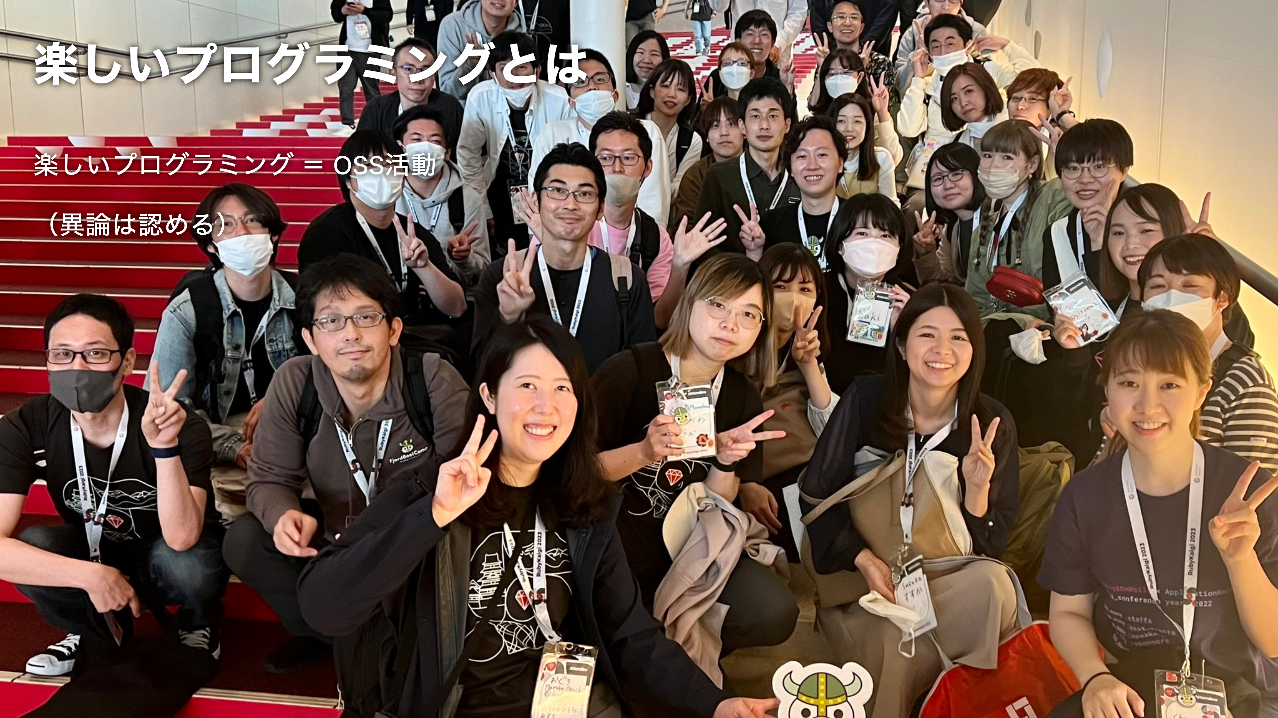

Slide 21
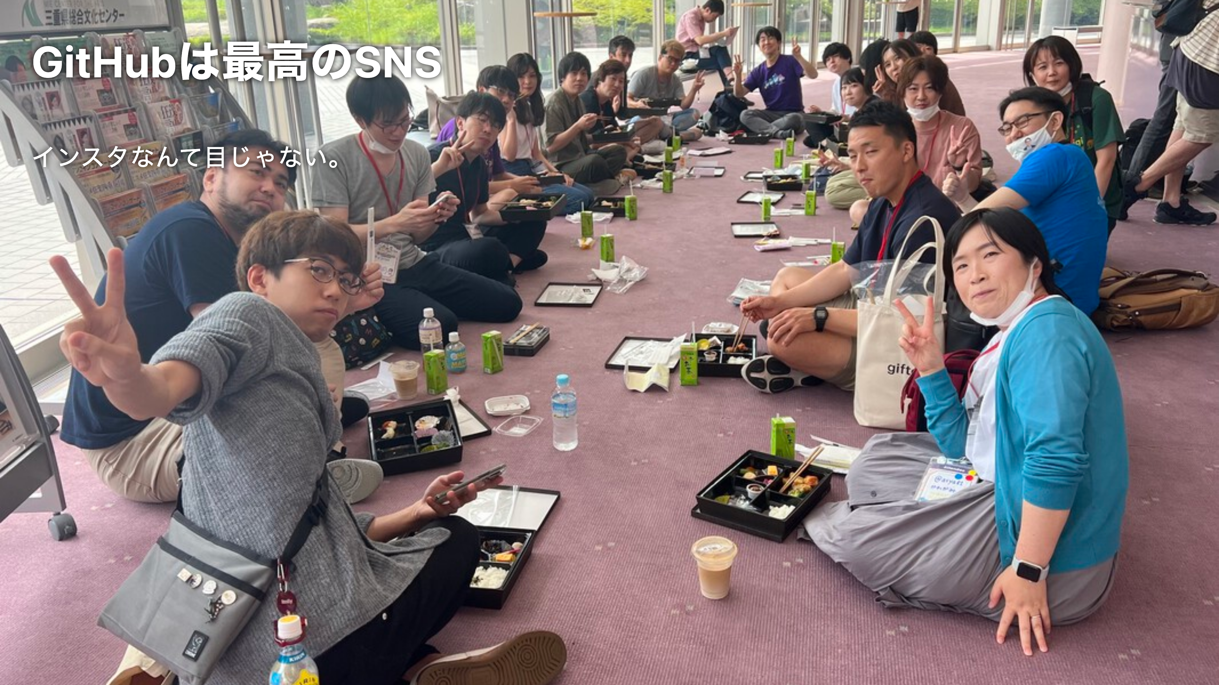

Slide 22
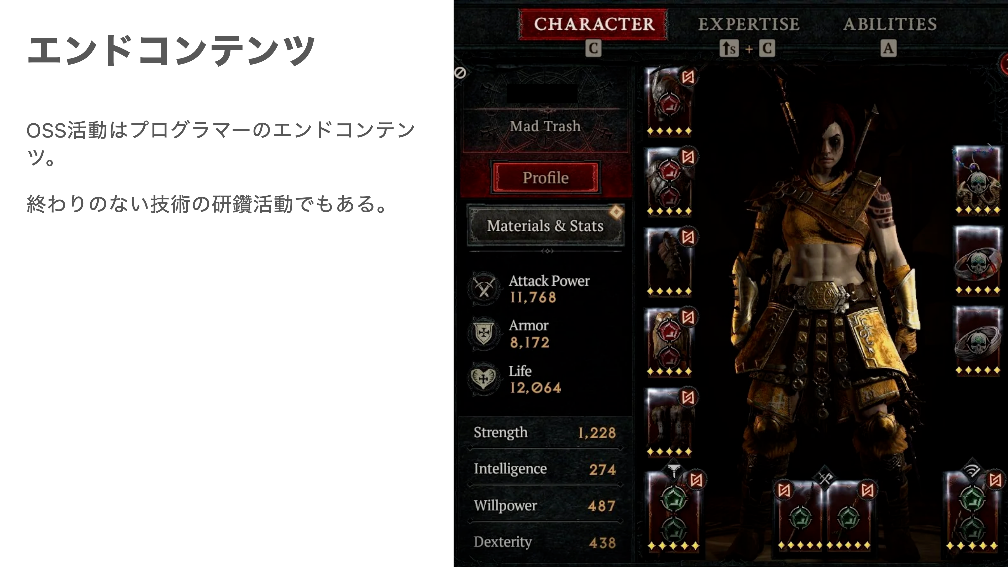

Slide 23


Slide 24
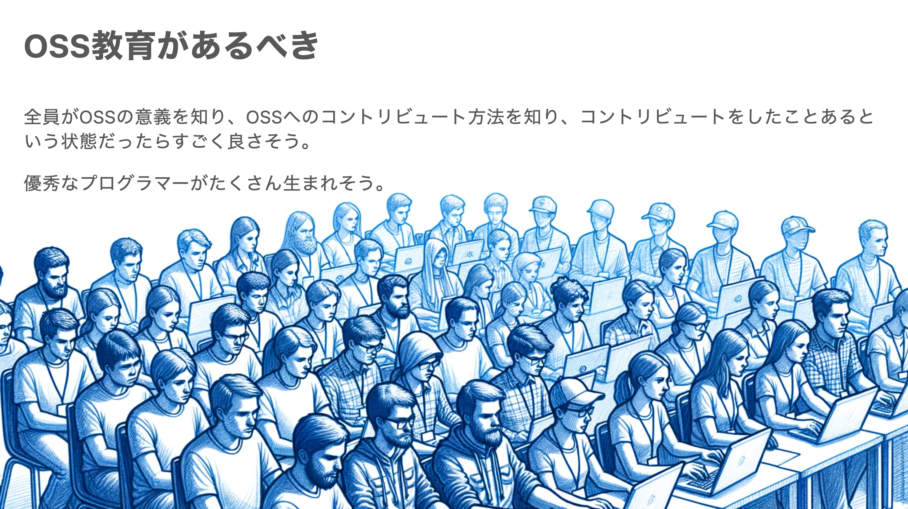

Slide 25
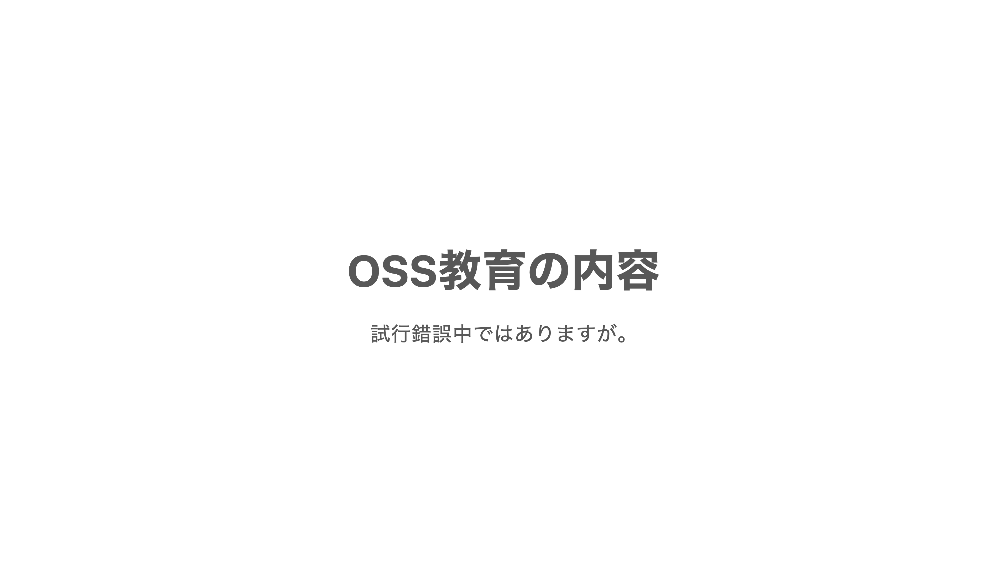

Slide 26


Slide 27
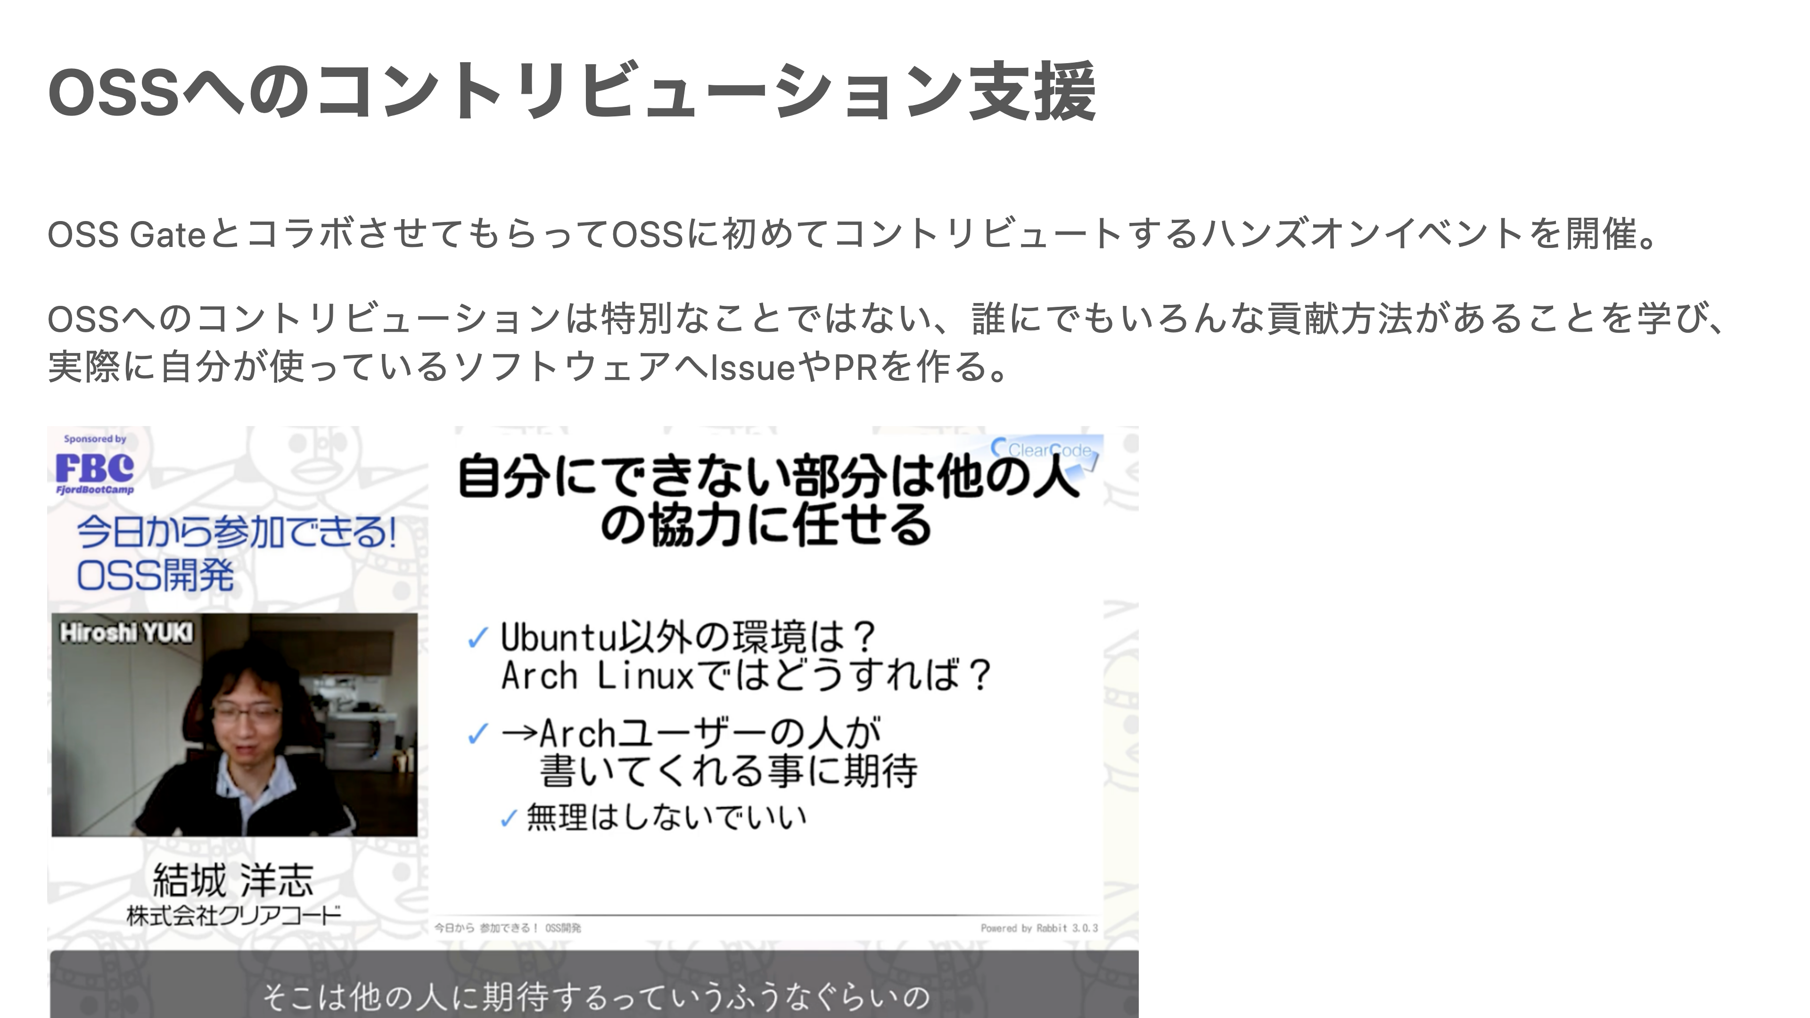

Slide 28
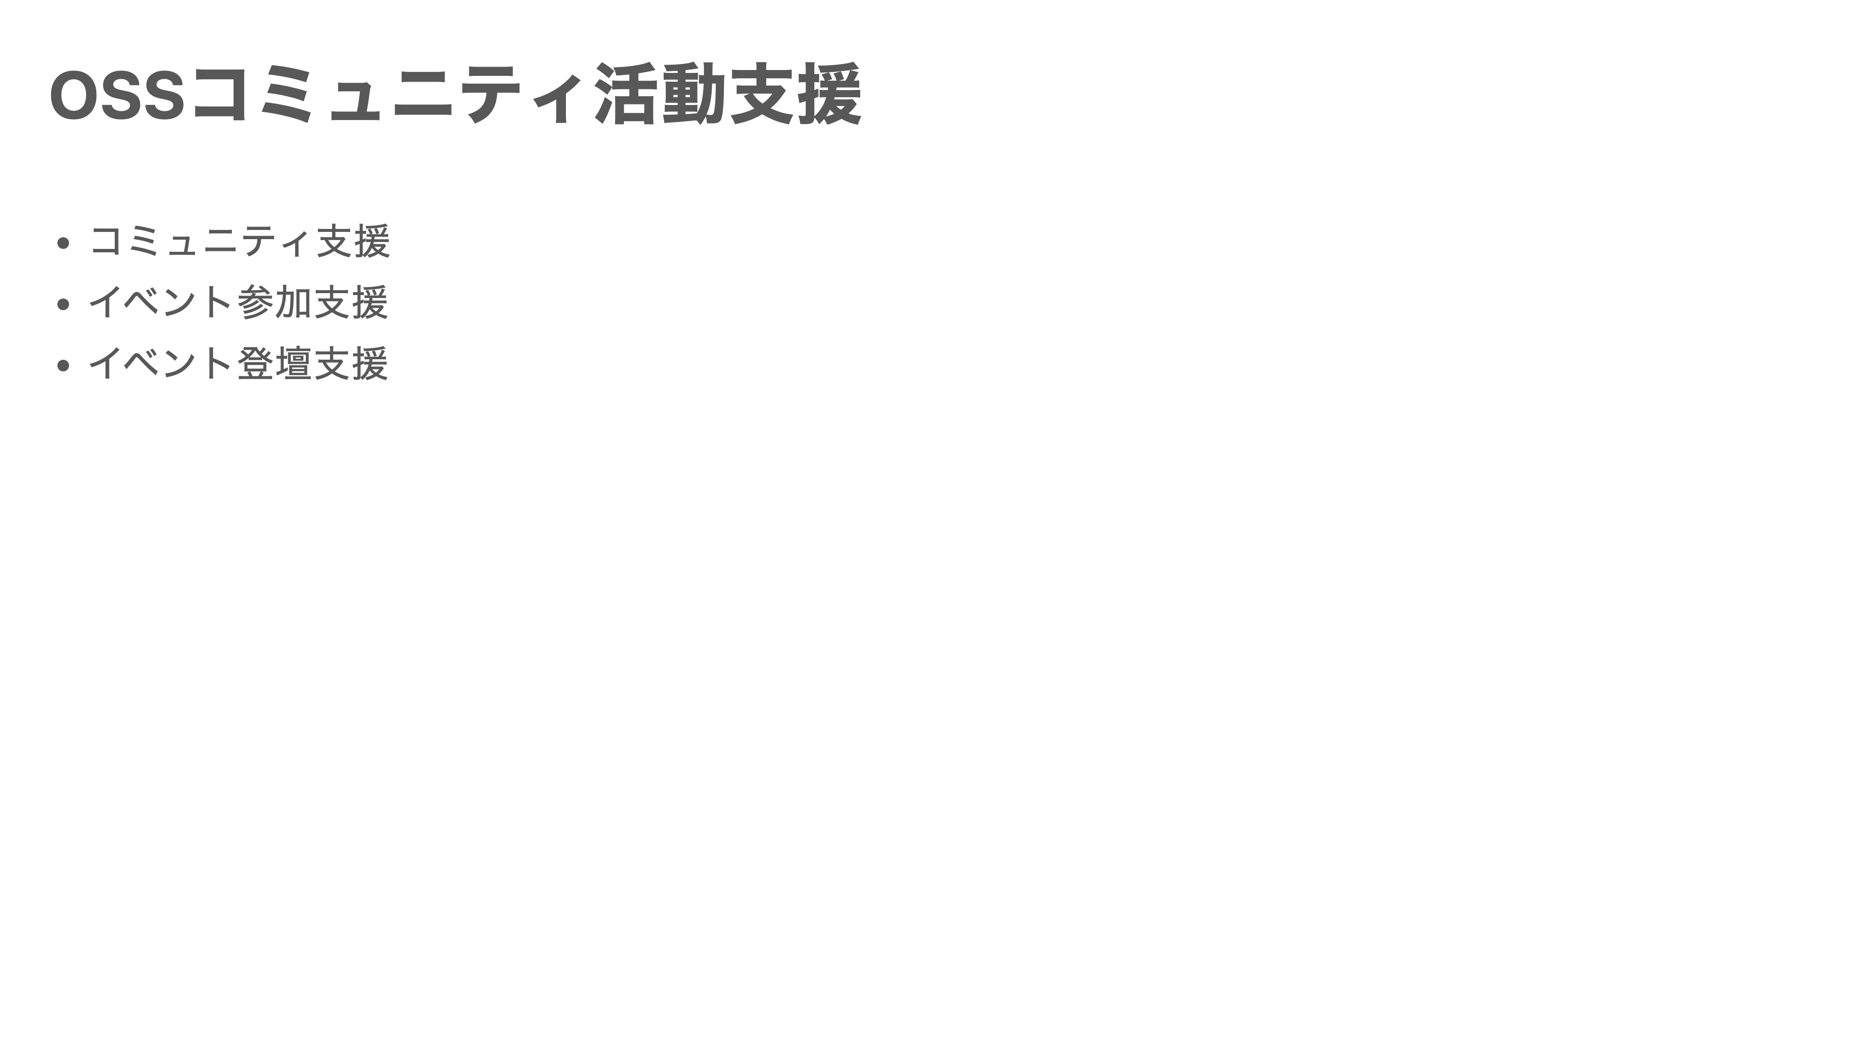

Slide 29
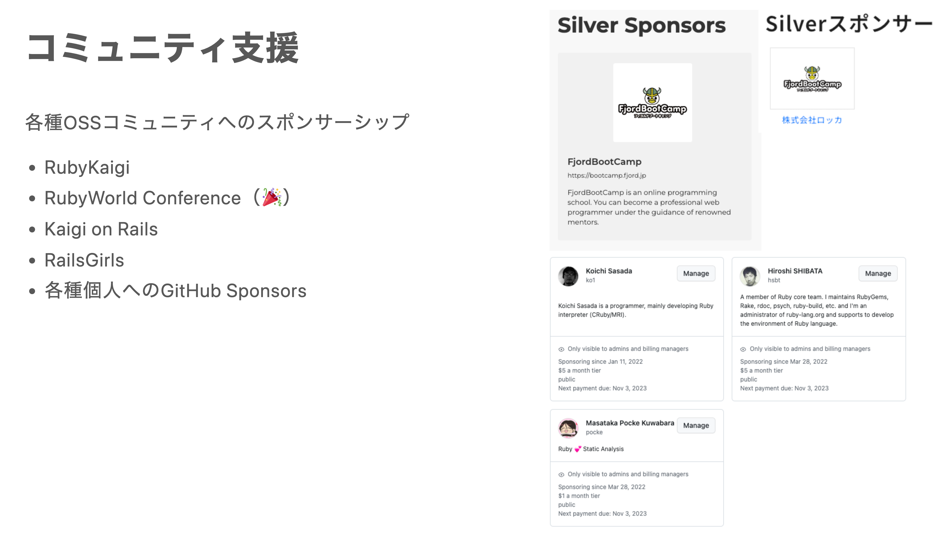

Slide 30
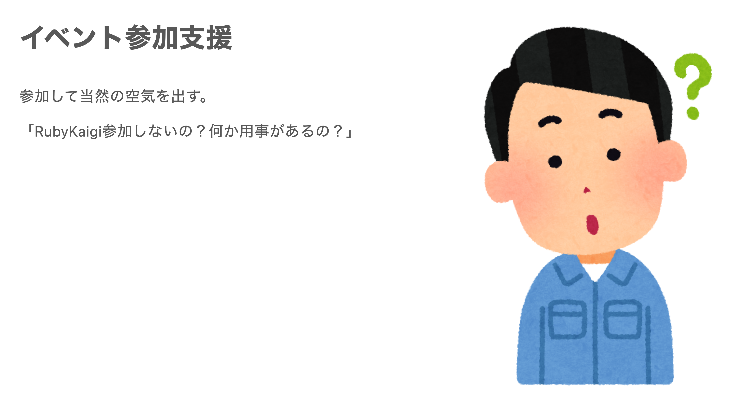

Slide 31
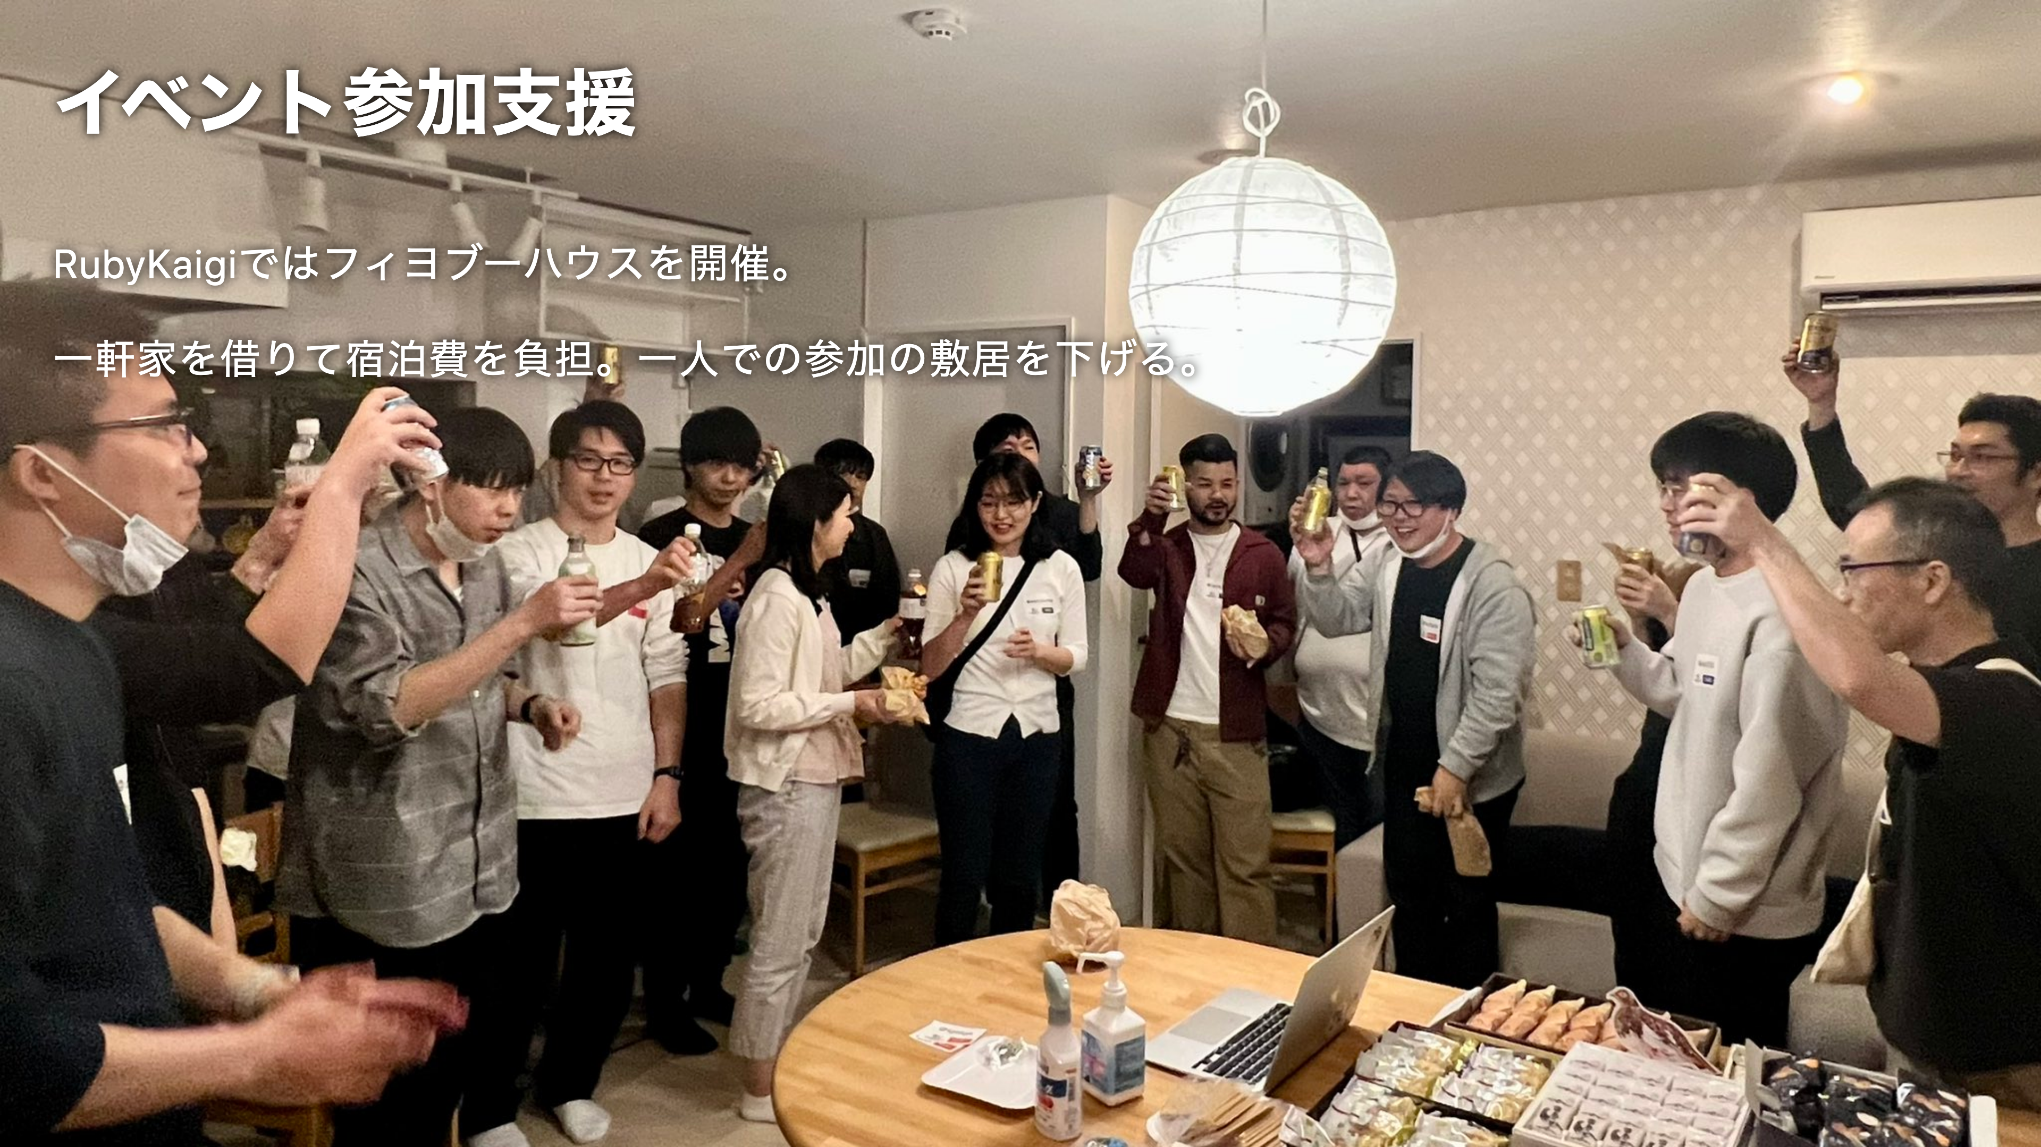
Notes:
（フィヨブーハウスは男性のみ。） （女性は同様の試みのエモリハウスでの宿泊費を負担。）

Slide 32
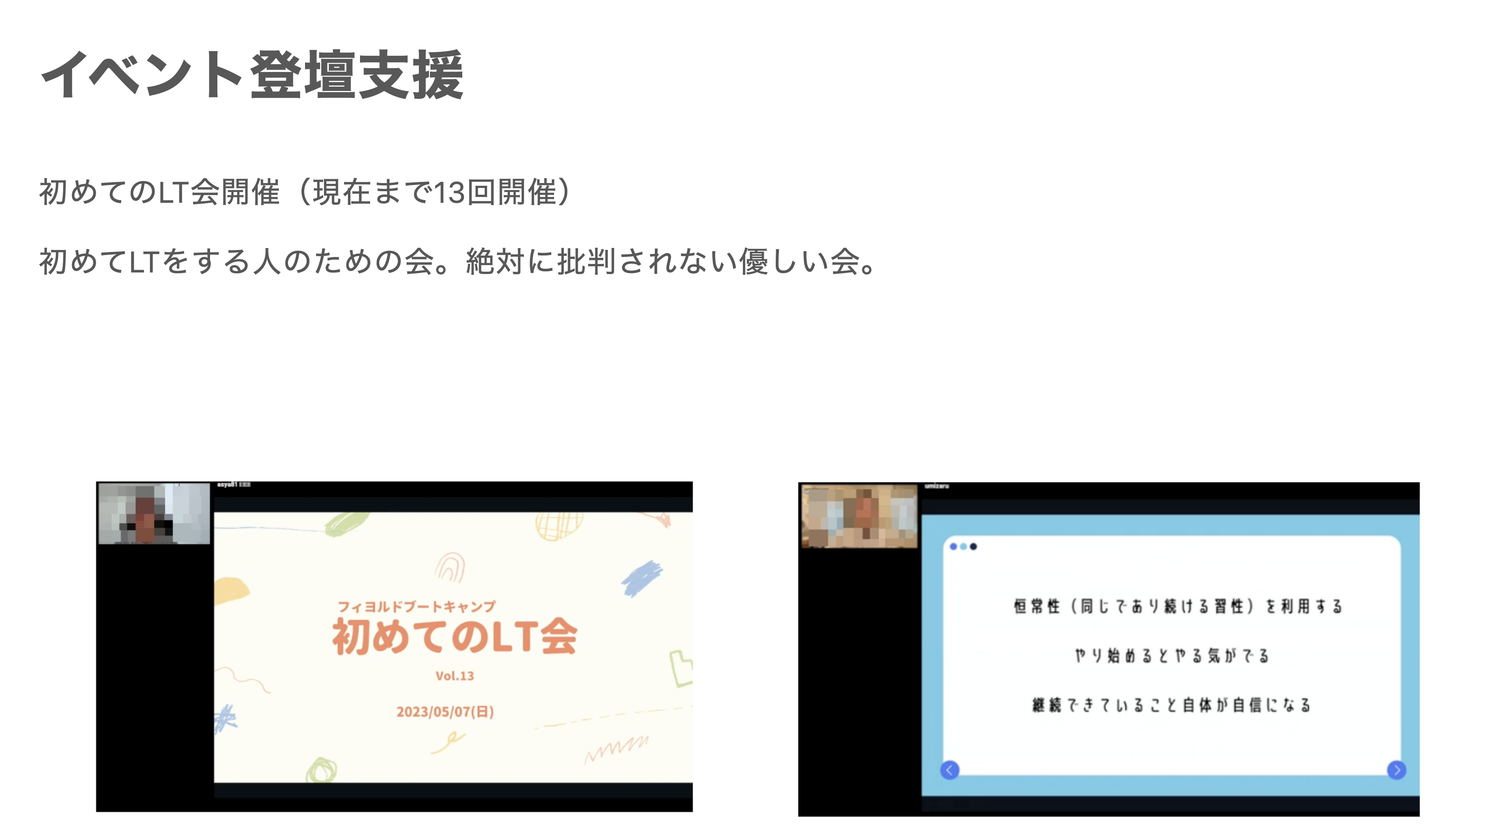

Slide 33
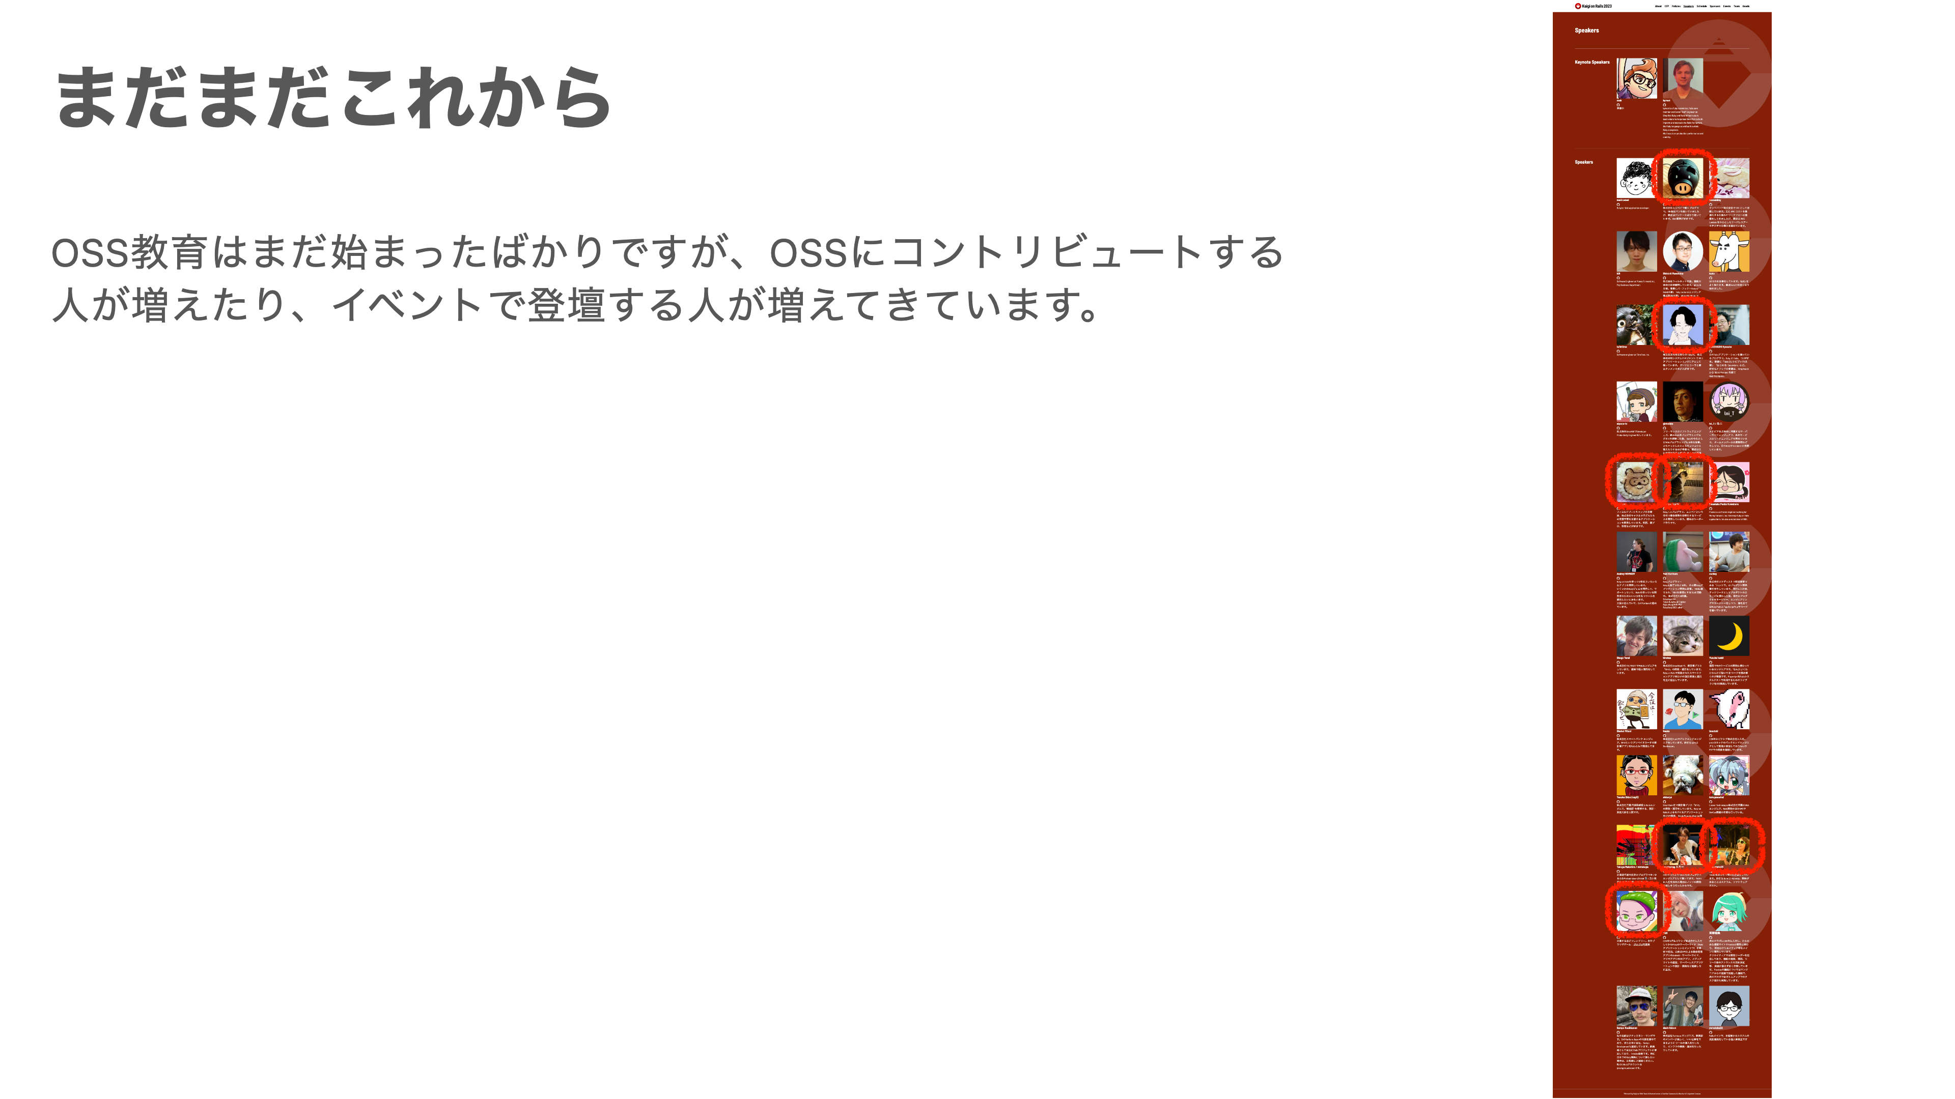

Slide 34
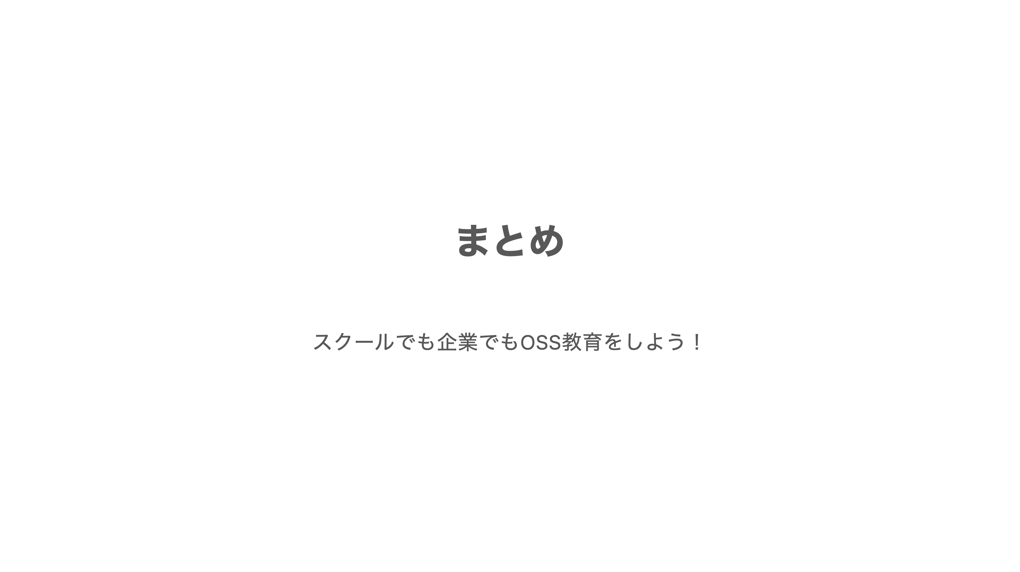

Slide 35


